Slide 1
محافظة دمياط
البيانات المتغيرة عن شهر أبريل
2020

Slide 2
نبذة عن محافظة دمياط
الموقــــع :
تنفرد دمياط بموقع جغرافي متميز لا يكاد يتكرر في أي بقعة من العالم حيث تطل علي البحر والنهر والبحيرة ، تقع محافظة دمياط شمال الدلتا حيث تبعد مدينة دمياط مسافة 15كم من مصب النهر في البحر الأبيض المتوسط ، يشطرها نهر النيل (فرع دمياط) إلي شطرين يحدها شمالاّ البحر المتوسط ، وشرقا بحيرة المنزلة وإلي الجنوب والغرب تمتد مزارع الدلتا وسهولها .
المساحـة الكلية والمأهولة :
المساحة الكلية : 910 كم2
المساحة المأهولة : 668.87 كم2
التقسيم الإداري:
تنقسم محافظة دمياط الى خمسة مراكز إدارية وهي :
مركز دمياط - مركز فارسكور - مركز كفر سعد - مركز الزرقا - مركز كفر البطيخ
وتضم عشر مدن وهى:
مدينة دمياط - مدينة فارسكور - مدينة كفرسعد - مدينة كفر البطيخ - مدينة الزرقا - مدينةالروضة - مدينة السرو - مدينة عزبة البرج - مدينة ميت أبوغالب - مدينة رأس البر ، بالإضافة إلي مدينة دمياط الجديدة .
وتضم محافظة دمياط عدد 85 قرية تتبع 47 وحدة محلية .
عدد السكان التقديرى
المركز | عدد السكان |  |  | عدد الاسر
 | ذكور | إناث | إجمالى
دمياط | 333,424 | 311,102 | 644,526 | 163,115
فارسكور | 135,676 | 128,703 | 264,379 | 66,993
كفر سعد | 165,594 | 159,505 | 325,099 | 81,677
الزرقا | 88,746 | 85,416 | 174,162 | 43,747
كفر البطيخ | 71,096 | 66,177 | 137,273 | 34,991
الاجمالي | 794,536 | 750,903 | 1,545,439 | 390,523

Slide 3
الإمكانيات التعليمية :
فى إطار جهود الاستاذة الدكتورة منال عوض محافظ دمياط ومساعيها المتواصله للإرتقاء بالعملية التعليمية بالمحافظة وعقد اجتماعات بصفة دورية مع مسئولى التربية والتعليم بالمحافظة ، وتواصلها مع هيئة الأبنية التعليمية للانتهاء من المدارس الجديدة لتدخل الخدمة ، نستعرض فيما يلي :
أهم الاعمال التي تمت بقطاع التعليم :
موقف تنفيذ مشروعات هيئة الابنية التعليمية
م | المشروع | نسبة التنفيذ
1 | توسع مدرسة الشهيد رضوان الابتدائية | 100%
2 | توسع مدرسة الشهيد محمد صابر مطاوع تعليم اساسي | 100%
3 | توسع مدرسة وحدة كفر سعد البلد الابتدائية | 100%
4 | توسع مدرسة صلاح الدين الايوبي الرسمية للغات | 100%
5 | توسع مدرسة السيدة عائشة تعليم اساسي | 100%
6 | توسع مدرسة اللغات الرسمية الجديدة | 100%
7 | توسع لمدرسة ام الرضا الابتدائية المشتركة | 100%
8 | توسع مدرسة غازي شحوت الابتدائية المشتركة | 100%
9 | توسع مدرسة شوقي ضيف الابتدائية | 100%
10 | احلال جزئي مدرسة دمياط الثانوية الزراعية | 100%
11 | احلال جزئي لمدرسة الشهيد مصباح زهران الابتدائية | 100%
12 | احلال جزئي مدرسة غيط النصاري الاعدادية المشتركة | 100%
13 | احلال جزئي لمدرسة غيط النصاري الابتدائية المشتركة | 100%
14 | احلال جزئي مدرسة كفر البطيخ الابتدائية المشتركة | 100%
15 | احلال جزئي مدرسة عزبة البرج الاعدادية بنات | 100%
16 | احلال جزئي لمدرسة الصناعات المعدنية بدمياط | 100%
17 | احلال جزئي لمدرسة فارسكور الزخرفية بنين | 100%
18 | احلال جزئي لمدرسة كفر حميدو الاعدادية المشتركة | 100%
19 | احلال جزئي لمدرسة الشهيد عمر الشاذلي الابتدائية | 100%
20 | احلال جزئي لمدرسة عزبة البرج الاعدادية بنين | 100%
21 | انشاء مدرسة اسماعيل عبده الابتدائية | 100%
22 | انشاء المدرسة المصرية اليابانية بكفر البطيخ | 100%
23 | انشاء مدرسة زيد بن حارثة الرسمية للغات | 100%
24 | انشاء مدرسة طارق بن زياد تعليم اساسي | 100%
25 | انشاء مدرسة معاذ بن جبل تعليم اساسي | 100%
26 | المدرسة الرسمية الدولية بدمياط الجديدة | 100%
27 | انشاء جديد لمدرسة ابو سعادة الكبري الابتدائية | 100%
28 | انشاء جديدة لمدرسة سلطان بدوي تعليم اساسي | 100%
29 | انشاء جديد لمدرسة رياض الصالحين تعليم اساسي | 100%
30 | انشاء مدرسة نور المعارف الثانوية المشتركة | 100%

Slide 4
الإمكانيات التعليمية :
فى إطار جهود الاستاذة الدكتورة منال عوض محافظ دمياط ومساعيها المتواصله للإرتقاء بالعملية التعليمية بالمحافظة وعقد اجتماعات بصفة دورية مع مسئولى التربية والتعليم بالمحافظة ، وتواصلها مع هيئة الأبنية التعليمية للانتهاء من المدارس الجديدة لتدخل الخدمة ، نستعرض فيما يلي :
أهم الاعمال التي تمت بقطاع التعليم :
موقف تنفيذ مشروعات هيئة الابنية التعليمية
م | المشروع | نسبة التنفيذ
31 | انشاء مدرسة الركابية الابتدائية الجديدة | 100%
32 | انشاء جديد لمدرسة بلال بن رباح تعليم اساسي | 100%
33 | انشاء مدرسة كميلة الدعدع الابتدائية | 100%
34 | انشاء مدرسة محمد حسن عبد الله الابتدائية | 100%
35 | تعلية مدرسة كفر يوسف تعليم اساسي | 100%
36 | تعلية مدرسة الفريق مدكور ابو العز الرسمية للغات | 100%
37 | تعلية مدرسة كفر البطيخ الاعدادية بنات | 100%
38 | احلال كلي مدرسة علي ابن اب طالب الابتدائية | 100%
39 | احلال كلي مدرسة كفر سعد البلد الابتدائية الجديدة | 100%
40 | احلال كلي لمدرسة عثمان بن عفان الثانوية بنات | 100%
41 | احلال كلي لمدرسة عبد الحميد ابو صالحة الابتدائي | 100%
42 | احلال كلي لمدرسة الشهيد محمد السلاموني الابتدائية | 100%
43 | احلال كلي لمدرسة ابو طالب تعليم اساسي | 100%
44 | احلال كلي لمدرسة الابراهيمية القبلية الاعدادية | 100%
45 | احلال كلي لمدرسة العنانية الابتدائية رقم 2 | 100%
46 | احلال كلي لمدرسة الزرقا الابتدائية المشتركة | 100%
47 | احلال كلي لمدرسة شرباص الابتدائية رقم 1 | 100%
48 | استكمال مدرسة الشهيد معاذ القصبي الاعدادية | 100%
49 | توسع مدرسة الشيخ عبد المنعم محمد تعليم اساسي | 100%
50 | توسع مدرسة راس البر الابتدائية | 100%
51 | تعلية مدرسة الضهرة الثانوية | 100%

Slide 5
الإمكانيات التعليمية :
مشروعات جاري العمل بها
1 | توسع مدرسة عبد الهادي الامام بميت الشيوخ تعليم اساسي | 92%
2 | انشاء جديد مدرسة نصر المتبولي الابتدائية | 90%
3 | توسع مدرسة اولاد حمام الاعدادية المشتركة | 90%
4 | انشاء جديد لمدرسة تل الكاشف الابتدائية | 90%
5 | احلال كلي مدرسة ابو الخير عامر الابتدائية | 85%
6 | انشاء جديد مدرسة الدكتور حامد عمارة الاعدادية المشتركة | 75%
7 | انشاء جديد مدرسة مصر المستقبل تعليم اساسي | 70%
8 | توسع مدرسة الاربعين الابتدائية | 70%
9 | توسع مدرسة الشهيد احمد عبد الباقي شلبي | 57%
10 | احلال جزئي مدرسة دمياط الثانوية الميكانيكية | 60%
11 | انشاء جديد مدرسة كميلة الدعدع الرسمية للغات | 52%
12 | توسع مدرسة ابو جريدة الابتدائية | 48%
13 | توسع مدرسة السلام الابتدائية المشتركة بالعوامر | 47%
14 | توسع مدرسة عزبة البرج التجريبية | 44%
15 | توسع جمصة شرق الابتدائية | 42%
16 | احلال جزئي مدرسة دمياط الفنية التجارية المتقدمة | 42%
17 | احلال جزئي مدرسة عاطف شرف الدين الابدائية | 25%
18 | توسع طاهر ابو زيد الابتدائية المشتركة | 5%
19 | انشاء جديد مدرسة رزق عوض النشار تعليم اساسي | 5%

Slide 6
الإمكانيات الصحية :
الموقف التنفيذي لمشروعات الصحة
المشروع | نسبة التنفيذ
عملية استكمال انشاء بنك الدم الاقليمي | 100%
عملية تطوير مركز صحي اول –حي اول الشرباصي | 100%
مستشفي الصحة النفسية بمدينة دمياط الجديدة | 90%
استكمال انشاء مبني العيادات الخارجية والغسيل الكلوي بدمياط العام | 88%
تطوير مركز صحة ثان | 28%
انشاء وحدة الكحيل | 25%
انشاء وحدة الجبايلة | 5%
مستشفي دمياط العام :
متابعة استئناف العمل باستكمال مبني العيادات الخارجية والغسيل الكلوي ونسبة تنفيذ المشروع الحالي 88% ومتوقع الانتهاء منه يونيو 2020
تم تزويد 2 جهاز تنفس صناعي في العناية المركزة
تم التعاقد مع اطباء مخ واعصاب (تخصص الجراحة – تخصص النفسية والباطنة ) وانشاء بروتوكول تعاون تعليمي بين دمياط العام وجامعة دمياط
جاري تجهيز مناظير الجراحة العامة وجراحات النسا والتوليد
تم اعداد قسم للعناية المركزة وافتتاحها كعناية مركزة تخصصية بسعة 13 سرير
مستشفي دمياط التخصصي:
جاري اعداد قسم العناية المركزة القديمة والتي تم تطويرها بالجهود الذاتية للمجتمع المدني لتشغيلها وافتتاحها كعناية مركزة تخصصية بسعة 13 سرير
مستشفي فارسكور المركزي : جاري ادراج المستشفي ضمن خطة احلال وتجديد شاملة بالعام المالي 2021/2020 وتخصيص اعتماد مالي لهذا العام 20 مليون جنيه
مستشفي الزرقا المركزي :
تم تطوير قسم الاستقبال والطوارئ علي احدث المعايير التصميمية
تم افتتاح 3 حجرات للاسنان بمستشفي الزرقا المركزي
اعتماد مستشفي الزرقا كمركز تدريبي للزمالة المصرية

Slide 7
الإمكانيات الصحية :
مستشفي السرو المركزي :
تم انشاء قسم للغسيل الكلوي بمشاركة المجتمع المدني بمبني المشرحة الغير مستغل بسعة 10 ماكينات
مستشفي الصحة النفسية وعلاج الادمان بدمياط الجديدة : متابعة استئناف العمل بالمشروع ومتوقع الانتهاء منه في 6/2020
وحدات ومراكز صحة الاسرة :
متابعة تطوير مركز صحة اسرة اول بالادارة الصحية بدمياط وجاري اجراءات الاستلام الابتدائي
متابعة تطوير مركز صحة اسرة ثان
الاستلام الابتدائي لوحدتي صحة الاسرة بابو سعادة الكبري والوحدة الصحية بالمأمورية وجاري اتخاذ اجراءات توصيل المرافق
متابعة اعمال انشاء وحدتي الجبايلة والكحيل بالادارة الصحية بكفر البطيخ
برنامج الرعاية الصحية لغير القادرين
تطبيق برنامج الرعاية الصحية لغير القادرين بعدد 18 وحدة ومركز طب اسرة بالادارات الصحية الخمسة ومستشفي دمياط التخصصي
العلاج عن بعد :تم افتتاح وحدة العلاج عن بعد بمستشفي جامعة المنصورة مع اتاحة التواصل بينها وبين مستشفي دمياط التخصصي ووحدات ومراكز طب الاسرة المنوطة بتقديم الخدمة
برنامج الرعاية الصحية للاجيئن السوريين : يتم تقديم الخدمة في عدد 4 مراكز (عدد الاطفال 97 والفئات الاخري 243 متردد )
تم ترشيح عدد 12 مركز وطب اسرة لاعتمادهم كمراكز للتدريب زمالة طب اسرة بالمحافظة
التطهير الكامل للمستشفيات

Slide 8
مياه الشرب والصرف الصحي
اولا : مياه الشرب :
المشروعات الجاري تنفيذها :
المشروع | التكلفة بالمليون | نسب تنفيذ
رفع كفاءة محطة مياه دمياط القديمة من (3000-1000ل /ث) المرشحات وعنبر الخزان الارضي والبيارة | 44,030,337 | 96%
انشاء خزانين سعة (5 الف م3 / يوم ) براس البر | 25,000,000 | 95%
رفع كفاءة محطة مياه دمياط القديمة من (3000-1000ل /ث) المآخذ وعنبر العكرة والخط الناقل 1000مم بطول 34 كم | 47,818,614 | 83%
توسعات محطة مياه كفر سليمان مرحلة ثانية | 58,678,400 | 82%
توسعات محطة مياه كفر سليمان مرحلة اولي | 51,133,925 | 69%
عملية انشاء الخط الناقل للمياه قطر 1000 مم من محطة مياه كفر سليمان الي المجري الملاحي | 260,136,499 | 17%
توسعات محطة مياه البستان طاقة (600 ل / ك) | 70,000,000 | 10%

Slide 9
مياه الشرب والصرف الصحي
ثانيا الصرف الصحي :
المشروعات المنفذة
المشروع | التكلفة بالمليون
مشروع صرف صحي عزب النهضة | 35,000,000
مشروع صرف صحي اولاد حمام | 27,000,000
مشروع صرف صحي كفر الشناوي | 22,600,000
مشروع صرف صحي كفر المنازلة | 40,000,000
صرف صحي كفر تقي | 12,000,000
صرف صحي الغوابين | 12,000,000
صرف صحي العطوي (الرئيسية ) | 15,000,000
توسعات محطة معالجة الصرف الصحي براس البر | 220,000,000
صرف صحي البستان | 24,000,000
محطة معالجة الصرف الصحي الثلاثية لمدينة شطا | 35,000,000
المشروعات الجاري تنفيذها :
م | اسم المشروع | التكلفة بالمليون | نسب التنفيذ
1 | مشروع صرف صحي سيف الدين | 51,000,000 | 99%
2 | صرف صحي السواحل | 20,000,000 | 82%
3 | صرف صحي السوالم | 25,000,000 | 73%
4 | مشروع صرف صحي الكاشف الجديد | 55,000,000 | 70%
5 | محطة المعالجة بشطا | 481.000.000 | 60%
6 | صرف صحي الزهراء | 10,000,000 | 50%
7 | مشروع صرف صحي اولاد خلف الفرعية | 10,000,000 | 55%
8 | صرف صحي العطوي (الفرعية ) | 10,000,000 | 52%
9 | صرف صحي الركابية (محطة المعالجة ) | 35,000,000 | 40%
10 | صرف صحي الركابية وام الرضا القديمة وجمصة البلد شرق | 220,000,000 | 40%
11 | صرف صحي النجارين | 20,000,000 | 20%
12 | محطات رفع (شطا 1 و شطا 2) | 70,000,000 | 15%
13 | تطوير وتدعيم مجاري دمياط محطة رفع شط جريبه رئيسية +فرعية | 50,000,000 | 15%
14 | صرف صحي شرباص | 11,000,000 | 5%
15 | مشروع صرف صحي الطرحة | 11,000,000 | 5%

Slide 10
الكهرباء :
الهندسة | اسم العملية | التكلفة
الروضة | احلال وتجديد محول الجبانة | 94132.62
الروضة | احلال وتجديد شبكة المنخفض لمحول الرزقة | 106431.61
الروضة | احلال وتجديد شبكة الجهد المنخفض عدد 2 محول حافظ 1 و 2 | 22567.16
الزرقا | احلال منخفض لمحول علي الدين 1 | 297840.52
الزرقا | احلال وتجديد شبكة الجهد المنخفض محول عطا الله 1 | 72279.45
الزرقا | احلال منخفض لمحول علي الدين 2 | 398868.10
الزرقا | احلال منخفض لمحول علي الدين 3 | 309075.97
الزرقا | احلال وتجديد شبكة الجهد المنخفض لمحولات كفر تقي 1 | 216248.48
الزرقا | احلال وتجديد شبكة الجهد المنخفض لمحول كفر تقي 2 | 144404.97
الزرقا | سلاسل رفع قدرات لمحول الاصلاح سيف الدين | 288251.51
الزرقا | احلال وتجديد كابل بداية مغذي الثانوية من لوحة توزيع السرو الي كشك الثانوية | 61751.80
الزرقا | احلال وتجديد كابل بين كشك زبادي البحر ومحول كشك رافع المياه | 177243
الشعراء | عمل ربط حلقي لمحول الجنايني علي مغذي خروج رقم 4 ربط حلقي لمحول غيط عيسي علي مغذي الخروج 3 | 302603.57
الشعراء | احلال وتجديد اكشاك متهالكة (كوبري الضهرة – الحديدي – الاربعين ) | 152870.71
الشعراء | احلال وتجديد اعمدة ايلة للسقوط لخط عزب النهضة | 102681
راس البر | احلال وتجديد كابل احمر علي مغذي الخروج 4/101 | 1536728.87
راس البر | احلال وتجديد كابل احمر من كشك سكاكين الردار وحجرة التسمين علي مغذي 1 لوحة 101 | 497007.30
شمال دمياط | احلال وتجديد فوارغ اكشاك متهالكة – مرحلة اولي | 420252.70
شمال دمياط | تغيير كابل احمر علي مغذي السنانية الجديد من راس البر | 944802.32
شمال دمياط | ربط نقطة تحسين جهد ضيف 1 بالحلقة | 772196.01
دمياط الجديدة | احلال وتجديد كابلات احمر اسباني لعدد 4 موزعات | 1773003.81
عزبة البرج | سلسة رفع قدرة محول العمدة | 373264.10
عزبة البرج | انشاء كابل ربط بين مغذي الشيخ زكريا ومغذي قباء | 808138.91
عزبة البرج | سلسلة رفع قدرات محول الاستاد | 464180
عزبة البرج | تغيير كابلات متوسط علي عمق اكثر من 2 متر لدائرة عزبة البرج 3- مرحلة اولي | 2530290
عزبة البرج | تغيير كابلات متوسط علي عمق اكثر من 2 متر لدائرة عزبة البرج - مرحلة اولي | 5516764.52

Slide 11
الكهرباء :
الهندسة | اسم العملية | التكلفة
عزبة البرج | تغيير كابلات متوسط علي عمق اكثر من 2 متر لدائرة عزبة البرج 3 – مرحلة ثانية | 1237140.39
عزبة البرج | تغيير كابلات جهد متوسط علي عمق اكثر من 2 متر لدائرة عزبة البرج 4 مرحلة ثانية | 1237138.65
كفر البطيخ | تكبير مقاطع كابلات خروج لوحة كفر البطيخ | 887627.58
كفر البطيخ | تغيير فارغة اكشاك محولات (محول قوات الامن ) | 123029.89
كفر البطيخ | احلال وتجديد خط المطار بمنطقة الرياض – مرحلة اولي | 240766.92
كفر البطيخ | سلسلة رفع محول المفارق | 368496.67
كفر البطيخ | تحسين جهد منطقة عزبة عبد الحي شتا | 742764
كفر سعد | احلال وتجديد شبكة الجهد المنخفض لمحول المقابر الجديد بكفر سعد البلد | 155921.26
كفر سعد | احلال وتجديد شبكة الجهد المنخفض لمحول النجار بكفر شحاته | 82333.70
كفر سعد | احلال وتجديد شبكة الجهد المنخفض لمحول الالفي / مغذي كفر شحاته | 52695.38
كفر سعد | احلال وتجديد شبكة الجهد المنخفض لمحول قاسم 2 مغذي الوسطاني | 70479.19
كفر سعد | احلال وتجديد شبكة الجهد المنخفض لمحول ابو عدوي / مغذي ام الرزق | 264090.41
كفر سعد | احلال وتجديد شبكة الجهد المنخفض لمحول الوحدة بسعد البلد | 160129,50
كفر سعد | تحسين جهد علي محولات السعدية البحرية رقم 1 سورتيه بدران | 435242.74
كفر سعد | احلال لوحات فصل تحت الحمل متهالكة ابو ريه المدرسة بميت ابو غالب | 90459
كفر سعد | احلال وتجديد الكابل الاحمر بين محول الشونة ومعالجة الصرف الصحي علي خط الوسطاني | 135890.92
كفر سعد | احلال وتجديد الكابل الاحمر بين محول الشونة ومحول ري ابو راشد علي خط الوسطاني | 119694.31
كفر سعد | انشاء نقطة تحسين جهد علي محول عرب الجمعية / خط ام الرزق | 571364.59
كفر سعد | تقسيم خط ام الرزق مرحلة ثانية واخيرة | 147355.53
كفر سعد | احلال وتجديد شبكة الجهد المنخفض لمحو حيزه / مغذي ام الرزق | 129670.75
كفر سعد | احلال وتجديد شبكة الجهد المنخفض لمحول الفاروقية | 64891.02
كفر سعد | احلال وتجديد شبكة الجهد المنخفض امحول البرجين | 261494
كفر سعد | احلال وتجديد شبكة الجهد المنخفض لمحول البنك | 194117.59
كفر سعد | احلال وتجديد شبكة الجهد المنخفض لمحول السعادة | 102969
كفر سعد | احلال وتجديد شبكة الجهد المنخفض لمحول عرب الجمعية | 87672
كفر سعد | احلال وتجديد شبكة الجهد المنخفض لمحول كوستا الكبري / كفر شحاته | 112797

Slide 12
الكهرباء :
تم افتتاح عدد 30 مركز رئيسي وفرعي لشحن العداد مسبوق الدفع :
14مراكز بمركز دمياط
3 مراكز بمركز كفر سعد
3 مراكز بمركز كفر البطيخ
3 مراكز بدمياط الجديدة
3 مراكز بمركز الزرقا
4 مراكز بمركز فارسكور
جاري تجهيز عدد 13 مركز لشحن العداد مسبوق الدفع ( 3 بمركز كفر سعد – 2 بمركز كفر البطيخ و 2 بمدينة الروضة – و 2 بمركز الزرقا – و 3 بمركز فارسكور و مركز واحد بمركز دمياط )
عدد المراكز المقترح افتتاحها في الفترة المقبلة 7 مراكز موزعة كالاتي : 6 مراكز بمركز دمياط ومركز واحد بمركز كفر سعد )
المشروعات الجاري تنفيذها
المشروع | نسب التنفيذ
محطة محولات غرب دمياط جهد 220 /500 ك .ف (حزمة 2) | 50%
محطة محولات غرب دمياط جهد 220 /500 ك .ف (حزمة 1) | 25%

Slide 13
الطرق:
اولا الاعمال التي قامت بها مديرية الطرق :
تم رصف بعض الشوارع بتقسيم زينب شلبي بدمياط
تم رصف اجزاء بمنطقة بندر دمياط
تم رصف منطقة الخضري بدمياط
جاري تشغيل اعمال ترميم طبقة الاساس بكلا من : من طريق طرا النيل كفر العرب – طريق عزبة العمدة الناصرية طريق من كوبري الدرنج باتجاه حجاجة 850 م طريق 191 بفارسكور
تم الانتهاء من اعمال طبقة الاساس بطريق الحصار الغربي وتم رفع وخفض المضائق بجميع الشوارع بالروضة
تم عمل قطاعات تكاسي السعيدية والعباسية بكفر سعد
تم قشط اجزاء من شارع الثورة وشارع احمد عرابي
اعمال هيئة الطرق والكباري بدمياط
المشروعات التي تم الانتهاء منها
المشروع | نسبة التنفيذ
رفع كفاءة طريق الميناء دمياط / كفر البطيخ | 100%
صيانة واعادة رصف طريق دمياط / عزبة البرج | 100%
ازدواج طريق دمياط / راس البر الهاويس | 100%
كوبري المطار الدولي الساحلي | 100%
كوبري العدوي الدولي الساحلي | 100%
كوبري البستان | 100%
كوبري كفر البطيخ | 100%
كوبري العنانية الدولي | 100%
المشروعات الجاري تنفيذها
المشروع | نسبة التنفيذ
رفع كفاءة الكوبري المعدني | 90%
انشاء بوابة تحصيل الرسوم بالدولي الساحلي (البغدادي) | 86%
رفع كفاءة كوبري دمياط العلوي (السنانية ) | 40%
رفع كفاءة الطريق الدولي الساحلي قطاع (3 ) مرحلة اولي | 35,5%

Slide 14
الطرق:
مركز/ مدينة/ حي | نوع الرصف | أسم المشروع (طرق / كبارى) | طول الطريق (كم) | إجمالي الاعتمادات المالية المخصصة (بالمليون جنيه)
الوحدة المحلية لمركز ومدينة دمياط | اسفلت قطاع جنوب | طريق صلاح سالم بداية من شارع الشيخ خضر حتى الاستاد | 18,460 | 11,000
 |  | شارع المسجد الكبير بالشعراء
 |  | شارع البندر بدمياط من الترعة الشرقاوية وحتى مطعم المصري وفرعته
 |  | شارع العشرين بالمنية
 |  | منطقة تقسيم رضوان والعزب والعيشى
 |  | شوارع بأرض بنك التسليف متفرع من وزير
 |  | شوارع تقسيم الجمل
 |  | بعض شوارع بمحيط مدرسة تامياتس بدمياط
 |  | شوارع منطقة العلايلي
 |  | الشيخ البواب بمنية دمياط
 |  | شارع عشرة بمنية دمياط لربطه بالترعة الشرقاوية وشارع العشرين
 |  | شارع الشونة متفرع من ميدان مشرفة بجوار برج بلازا
 | اسفلت (قطاع شمال ) | شارع العيشى بمنطقة مدرسة 6 أكتوبر |  | 13,000
 |  | شارع الجويلى
 |  | تقسيم زينب شلبى بدمياط أما المستشفى التخصصى
 |  | بعض شوارع بأرض العتر بالسنانية خلف مستشفى الصفا
 |  | الطريق الدائرى (المحور) من طريق دمياط/ بورسعيد حتى وصلة السيالة
 |  | شارع التعاون بداية من نهاية الجهاز الهضمى وحتى الدوران قبل حزة
 |  | شارع صلاح الدين
 |  | شارع المنشية متفرع من صلاح الدين
 |  | جزء من الحارة أمام المنازل على ترعة البلامون (أمام موقف رأس البر بالسنانية)
 | بلاطات خرسانية | شارع أمام مدرسة النيل |  | 4,500
 |  | استكمال رصف أرض الجلاد
 |  | استكمال رصف منطقة وهدان
 |  | رصف أرض عيد
 |  | أرض الخضري بالأعصر
 |  | أرض الطناوي بناحية مسجد المتبولي
 |  | منطقة مسجد المعينى وكنيسة الروم ومدرسة الجلاء وعمر مكرم ومنطقة الجمال
الخطة الاستثمارية 2019/2020

Slide 15
مركز/ مدينة/ حي | نوع الرصف | أسم المشروع (طرق / كبارى) | طول الطريق (كم) | إجمالي الاعتمادات المالية المخصصة (بالمليون جنيه)
الوحدة المحلية لمركز ومدينة فارسكور | اسفلت | استكمال رفع كفاءة قطاع من طريق الهرنة بطول 1000م | 5,010 5,010 | 7,000
 |  | استكمال رفع كفاءة قطاع من طريق طراد النيل بداية من الرصف الجديد وباتجاة كفر العرب بطول 1كم
 |  | استكمال رفع كفاءة قطاع من طريق كرم ورزوق بطول 500م
 |  | استكمال رفع كفاءة قطاع من طريق عزب العرب بداية من كوبري الدرنج وبطول 1.5 كم
 |  | اعادة رصف قطاع من مدخل الغنيمية أمام الكتلة السكنية بطول 500 م
 |  | تكاسي لقطاعات منهارة بطرق المركز
 |  | رفع كفاءة قطاع من طريق 191 بداية من البنك الزراعي بالرحامنة وباتجاه كوبري الدرنج بحجاجة بطول 500م
 |  | طريق مدخل الناصرية بداية من طريق الهرنة وباتجاه عزبة العمدة بطول 1000م
 | بلاطات خرسانية | شارع أحمد محمدين بداية من طريق السكة الحديد حتي نهاية الشارع (الشارع العرضي الثاني ) بميت الشيوخ |  | 1,000
 |  | شارع محمد العربي بداية من طريق السكة الحديد حتي نهاية الشارع (الشارع العرضي الثاني ) بميت الشيوخ
 |  | شارع طه جلال بداية من طريق السكة الحديد حتي نهاية الشارع (الشارع العرضي الثاني ) بميت الشيوخ
 |  | شارع محمد سويلم بداية من منزل محمد سويلم حتي شارع الوحدة الصحية لنقل الحركة المرورية من شاره هلالي حتي شارع الوحدة الصحية بميت الشيوخ
 |  | شارع ساجد أبو المعاطي بداية من منزل ورثة ساجد أبو المعاطي حتي شارع الوحدة الصحية لنقل الحركة المرورية من شاره هلالي حتي شارع الوحدة الصحية بميت الشيوخ
 |  | شارع محمد تقي من السكة الحديد حتي مركز الشباب بالحوراني
 |  | شارع مرزوق العيسوي من السكة الحديد حتي مركز الشباب بالحوراني
 |  | شارع السيد القواس من السكة الحديد حتي مركز الشباب بالحوراني
 |  | شارع أبو العنين من السكة الحديد حتي مركز الشباب بالحوراني
 |  | شارع مركز الشباب الجهة الشرقية من شارع الصياد حتي مركز الشباب بالحوراني
 |  | شارع مركز الشباب الجهة الغربية من شارع الصياد حتي محطة الصرف والربط بطراد النيل بالحوراني
 |  | شارع سعد أمين بداية من السكة الحديد حتي طراد النيل بالحوراني
 |  | شارع من أمام المعهد الأزهري حتي المجمع الإسلامي بأولاد خلف
 |  | استكمال طريق الصيدلية والربط مع طريق العنابر بفرعتين بتفتيش السرو
 |  | شارع مكتبة سفير حتي محل نوركم بتفتيش السرو
 |  | شارع بداية من منزل عبد الستار حتي منزل كارم محمود بتفتيش السرو
 |  | مدخل الوحدة المحلية بتفتيش السرو

Slide 16
مركز/ مدينة/ حي | نوع الرصف | أسم المشروع (طرق / كبارى) | طول الطريق (كم) | إجمالي الاعتمادات المالية المخصصة (بالمليون جنيه)
الوحدة المحلية لمركز ومدينة كفر سعد | اسفلت | رفع كفاءة الحارة أمام موقف كفرسعد الجديد (خروج للطريق السريع) | 3,018 | 4,174
 |  | قطاع أمام الملعب الخماسى بطريق راشد
 |  | استكمال مدخل أبو سعادة بطول 300م
 |  | الفرعات الرابطة بين شارع الثورة وشارع التأمين الصحي
 |  | شارع مكتبة اسماء من شارع الجيش حتي شارع الثورة
 |  | فرعتي الفصل الواحد والموازي لها بداية من شارع بورسعيد حتي شارع الساحة
 |  | مدخل قرية الاسماعيلية للمسافة داخل الكتلة السكنية بطول 700م
 |  | تكاسي لقطاعات منهارة بطرق المركز
 | بلاطات خرسانية | شوارع بقرية التوفيقية |  | 0,575
 |  | شارع سعد بدير(القدس الغربي) بالوسطاني حتى نهاية الحيز العمراني
 |  | شارع الدكتور رمزي بالوسطاني
مركز/ مدينة/ حي | نوع الرصف | أسم المشروع (طرق / كبارى) | طول الطريق (كم) | إجمالي الاعتمادات المالية المخصصة (بالمليون جنيه)
راس البر | اسفلت | رفع كفاءة المسافة أمام السوق الحضاري الجديد علي النيل | 1,370 | 5,660
 |  | رفع كفاءة بشارع النيل قبل نادي المحامين وقطاع بعده
 |  | رفع كفاءة القطاعات المعيبة بشارع 51
 |  | رفع كفاءة شارع 63
 |  | رفع كفاءة قطاعات بشارع بورسعيد بمنطقة اللسان وكذا المسافة عند فندق السلام للحارتين وحتي الدوران
 |  | رفع كفاءة المنطقة عند بوابة رأس البر للطريق الغربي بمسافة 100 م للحارتين (أعلي منطقة الترميم للقطع )
 |  | ساحة نهاية شارع 101 وترميمات شوارع
 | بلاطات خرسانية | استكمال رصف سوق 63 |  | 0,350
 |  | رصف سوق 101
دمياط | رصف- تجميل - إنارة | رصف طريق الترعة الشرقاوية | 7,000 | 150,000

Slide 17
مركز/ مدينة/ حي | نوع الرصف | أسم المشروع (طرق / كبارى) | طول الطريق (كم) | إجمالي الاعتمادات المالية المخصصة (بالمليون جنيه)
الوحدة المحلية لمركز ومدينة الزرقا الوحدة المحلية لمركز ومدينة الزرقا | اسفلت اسفلت | مدخل القرية بدقهلة من الترعة الشرقاوية بطول 300 متر | 4,620 4,620 | 2,000
 |  | شارع الثورة بمدينة الزرقا (قطاع من الحارة اليمني بطول 150 متر وقطاع بالحارة اليسري بطول 250 متر )
 |  | شارع أحمد عرابي أمام المجلس وحتي نهاية المجلس
 |  | مدخل قرية كفر المياسرة ( طراد النيل للمياسرة)
 |  | شارع متفرع من صلاح سالم أمام محطة الصرف الصحي وحتي تقاطع شارع أحمد عرابي وتفرعاته
 |  | شارع المعهد الديني حتي المساكن الشعبية بدقهلة
 | بلاطات خرسانية | منطقة العجمي بالزرقا |  | 2,350
 |  | من منزل ماجد مرجان وحتي منزل جلال البسيوني (داير الناحية) بشرمساح
 |  | من منزل أحمد صالح حتي منزل رجب غلوش بشرمساح
 |  | من منزل نعمان خضر بناحية المدخل الرئيسي للقرية وحتي منزل محمد أبو المجد بدقهلة
 |  | شارع بجوار المدرسة الإبتدائية بدقهلة.
 |  | من منزل ضياء جودة وحتي منزل محمد وهيب بدقهلة
 |  | من منزل ضياء جودة وحتي منزل محمدين حسب الله بدقهلة
 |  | من منزل السعيد الأشقر بناحية المدخل الرئيسي للقرية وحتي منزل نشأت نصحي بدقهلة
 |  | شارع أحمد العش وحتي أشرف عبد السميع بميت الخولي عبد الله
 |  | شارع مصطفي الزيات وحتي رمضان جلالة بميت الخولي عبد الله
 |  | شارع إبراهيم سليم وحتي منزل أشرف عبد السميع بميت الخولي
 |  | استكمال شارع من منزل الصباح عيسي وحتي منزل عطيه أبو حجاب بميت الخولي
 |  | استكمال رصف شوارع بقرية الباز
 |  | استكمال المنطقة خلف المدرسة الإبتدائية بكفر المياسرة
 |  | من منزل أيمن جودة شحاتة حتي منزل مصطفي عباس وتفريعاته بالزعاترة
الوحدة المحلية لمركز ومدينة كفر البطيخ | اسفلت | شارع الترعة حتي مشروع داير الناحية | 3,700 | 4,500
 |  | شارع سعد زغلول بداية من طريق الميناء
 |  | طريق 18 الكحيل قطاع بطول 500م
 |  | الطريق من كوبري جمصة حتي تبة عرابي
 |  | إعادة رصف طريق 801 (دبش –سطحية ) من السريع وحتي الهواشم
 | بلاطات خرسانية | استكمال المنطقة الواقعة بين شارع القدس وسعد زغلول |  | 1,000
 |  | الشارع الرابط بين الجمهورية والمشروع (الامام الشافعي)
 |  | شارع عمر مكرم
 |  | شارع صلاح الدين
 |  | شارع رقم 5 بالسالوس بأرض راشد
 |  | شارع ممدوح عيسي الرابط بين شارع الوحدة ومسجد راشد
 |  | شارع مسجد أبو العطا الرابط بين الطريق السريع وطريق الميناء
 |  | شارع فرن عبد الكريم الرابط بين الطريق السريع وطريق الميناء
 |  | شارع الحدادين بطول 100م

Slide 18
الزراعة
في اطار اهتمام أ.د/ منال عوض محافظ دمياط بالثروة الزراعية والانتاج ومتابعة منظومة كارت الفلاح تقوم مديرية الزراعة بالمتابعة الميدانية والتواصل مع المزارعين وتوعيتهم بجميع المستجدات في مجال الإنتاج الزراعي
بيان ما تم انـجازه بمشروع كارت الفلاح
اجمالي عدد الحائزين | عدد المسجلين علي المنظومة | استمارات لدي الانتاج الحربي للادخال | استمارات قيد المراجعة من قبل الشركة
99914 | 99914 | 0 | 3000
نسبة | 94% | 3.01% | 3%
نسبة الانـجاز الكلي |  |  | 100%
تقدم حصاد المحاصيل الرئيسية للموسم الشتوي
المحصول | الفول | الكتان | البنجر | قمح
ما تم حصاده | 58 | 531 | 498 | 101
تقدم حصاد المحاصيل الرئيسية للموسم الصيفي
المحصول | القطن
ما تم حصاده | 14 فدان
المشروعات التابعة للمديرية
اسم المشروع | العدد
منحل (12 خلية ) | 1
مجرشة اعلاف | 3
مزارع للانتاج الداجني | 6
منحل باجمالي (70 خلية ) | 3
وحدة تصنيع البان | 1
منفذ بيع منتجات غذائية تابع لاتحاد المجالس بدمياط | 1
صوبة زراعية لانتاج الخضر | 3

Slide 19
الزراعة
في اطار اهتمام أ.د/ منال عوض محافظ دمياط بالثروة الزراعية والانتاج ومتابعة منظومة كارت الفلاح تقوم مديرية الزراعة بالمتابعة الميدانية والتواصل مع المزارعين وتوعيتهم بجميع المستجدات في مجال الإنتاج الزراعي
بيان بارصدة الاسمدة :
البيان | اجمالي
 | يوريا | نترات
اجمالي الرصيد +الوارد | 2783 | 1538
حصر صوب انتاج الشتلات والخضر المرخصة بنطاق المحافظة
صوب انتاج الخضر | صوب انتاج الشتلات | الاجمالي
3104 | 118 | 3222
اجمالي المساحات التي تروي بأساليب الري الحديث |  | 239 فدان
اجمالي عدد الثلاجات بنواحي المحافظة |  | 28 ثلاجة
حصر مزارع الانتاج الداجني والحيواني
عدد مزارع الماشية المرخصة | عدد مزارع الانتاج الداجني المرخصة
220 | 90
خطة التطهيرات
المصارف |  | المراوي |  | الاجمالي
متر | كم | متر | كم | متر | كم
82 | 78 | 0 | 25 | 82 | 103
حصر محلات الاتجار في الاسمدة والمبيدات
عدد المحلات المرخصة | منتهي التراخيص | غير مرخص | الاجمالي
57 | 40 | 36 | 133
حصر محلات ومصانع الاعلاف
عدد المصانع المرخصة | المصانع الغير مرخصة | محلات الاعلاف المرخصة | محلات الاعلاف الغير مرخصة
9 | 8 | 68 | 212

Slide 20
الشباب والرياضة :
موقف تنفيذ مشروعات الشباب والرياضة
اسم المشروع | نسبة التنفيذ
انشاء مركز شباب الحرية بالبصارطة | تم التسليم 100%
انشاء مركز شباب شط الملح | تم التسليم 100%
انشاء مركز شباب الاربعين | تم التسليم 100%
مركز شباب تفتيش السرو | تم التسليم 100%
سور بمركز شباب ام الرضا | تم التسليم 100%
تعلية دور بنادي المستقبل | تم التسليم 100%
اقامة مدرجات بنادي الزرقا الرياضي | 95%
استكمال انشاء مبني اداري مركز شباب اولاد حمام | 90%
استكمال مبني اداري مركز شباب الوسطاني | 60%
تطوير استاد دمياط الرياضي | تم تسليمه للشركة المنفذة تمهيدا للبدء في أعمال تطويره ورفع كفاءته وفقا للبروتوكول المبرم مع جهاز المخابرات العامة لتطوير عدد من الاستادات بمختلف محافظات الجمهورية وذلك من خلال إسناد تلك الأعمال الى إحدى الشركات.
انشاء مبني اداري مركز شباب مدينة كفر سعد | 15%
انشاء مبني اداري مركز شباب الدهايمة | 15%
انشاء سور مركز شباب شط الملح | 10%
استكمال سور مركز شباب كفر سليمان | 10%
انشاء سور بمركز شباب الزعاترة | 10%
عمل سقف بمركز شباب التوفيقية | 6%

Slide 21
الشئون الاجتماعية :
موقف تنفيذ مشروعات الشئون الاجتماعية
المشروع | نسبة التنفيذ
صيانة الوحدة الاجتماعية بكل من : كفر سعد ثان وكفر شحاته واولاد خلف | 100%
صيانة الوحدة الاجتماعية بكفر سعد البلد | 100%
صيانة الوحدة الاجتماعية بالغنيمية | 100%
انشاء الوحدة الاجتماعية بالركابية | 100%
انشاء الوحدة الاجتماعية بالزرقا | 50%
اعمال الصيانة للوحدات الاجتماعية كفر سعد – العنانية - شرباص | 45%
تكافل وكرامة
عدد حالات تكافل وكرامة حتى تاريخه 35674
منهم عدد حالات تكافل 18180 كرامة 17494
الثقافة :
اسم المشروع | نسبة التنفيذ
صيانة وترميم مبني مكتبة مصر العامة بدمياط | 100%
استكمال مكتبة مصر العامة بعزبة البرج | 75 %

Slide 22
الغاز:
موقف توصيل مشروع الغاز الطبيعي للمنازل حتي 30ابريل 2020
م | النشاط | المنفذ خلال الشهر | المنفذ من قبل | الاجمالي
1 | منزلي | 1244 | 191689 | 192933
جاري توصيل الغاز الطبيعي الي قرية كفر سعد البلدومدينة فارسكور وقرية المنازلة
التموين:
قامت مديرية التموين بعدة حملات اسفرت عن :
بناء علي تعليمات أ.د/ محافظ دمياط بضرورة القيام بحملات تفتيشية للمراقبة علي جودة ووزن رغيف العيش بجميع انحاء المحافظة وتنفيذ عدد من الحملات التموينية لمراقبة الاسعار بجميع الاسواق وتوفير السلع الاساسية للمواطنين
تم تحرير عدد محضر 228 لمخالفات المخابز
تم تحرير عدد 462محضر لمخالفات الاسواق
تم تحرير عدد 25محاضر بالنسبة لمخالفات مستودعات الغاز
نقص وزن في الرغيف | تصرف | سجلات | تجميع | اخري | اجمالي
122 | 2 | 5 | 4 | 95 | 228
عدم اعلان | شهادة صحية | غش تجاري | مجهولة المصدر | اخري | اجمالي
170 | 179 | 3 | 2 | 108 | 462
عدم اعلان غاز | نقص وزن | اخري | اجمالي
15 | 0 | 10 | 25

Slide 23
الاسكان:
في اطار اهتمام الدكتورة منال عوض محافظ دمياط بتوفير وحدات سكنية حضارية لمحدودي الدخل
موقف تنفيذ مشروعات الاسكان
المشروع | نسبة التنفيذ
انشاء 36 عمارة سكنية بكفر سعد | 100%
انشاء 8 عمارات بدقهلة الزرقا | 100%
انشاء 3 عمارات بشطا 1 | 100%
انشاء 5 عمارات سكنية بارض الصهاريج بعزبة البرج (اسكان اجتماعي ) | 100%
انشاء 5 عمارة سكنية بتل الكاشف بالزرقا (اسكان اجتماعي ) | 89%
انشاء 9 عمارة سكنية بشطا 2 (اسكان اجتماعي ) | 85%
انشاء 4 عمارات سكنية بشطا 2(اسكان اجتماعي ) | 85%
انشاء 5 عمارة سكنية بشطا 2(اسكان استثماري ) | 85%
انشاء 2 عمارة سكنية بشطا 2(اسكان استثماري ) | 85%
انشاء 4عمارات اسكان استثماري بكفر المياسرة بالزرقا | 75%
انشاء 1 عمارة اسكان استثماري بكفر المياسرة بالزرقا | 75%
موقف تنفيذ مشروعات الاسكان التابعة لصندوق الاسكان
المشروع | نسبة التنفيذ
انشاء عمارة سكنية بالروضة اسكان اقتصادي | 100%
انشاء عمارة سكنية بالروضة اولي بالرعاية | 100%

Slide 24
الري:
في اطار خطة المحافظة للارتقاء بمنظومة الري بالمحافظة جاري تنفيذ عدد من المشروعات والمتمثلة في الاتي :
المشروع | نسبة التنفيذ
عملية استكمال الجزء المتبقي من جنابية بحري العنانية مسافة 195 م | 100%
عملية انشاء قنطرة حجز علي ترعة السنانية خلف فم ماضي | 100%
عملية تغطية جزء من ترعة عزبة البرج دتخل قرية الخياطة | 100%
عملية صيانة الجسور والكباري | 100%
احلال وتجديد للبوابات ومصبات نهايات الترع | 100%
حماية المنطقة غرب لسان راس البر – تدعيم واعادة تأهل حواجز الامواج (6-7-8) | 100%
كوبري مصرف كفر سليمان 3.300 ك وكوبري 0.980 علي مصرف نمرة (1) الاعلي وكوبري مصب مصرف بهوت | 100%
كوبري المصب والكيلو 2.000 علي مصرف وهدان – كفر سعد البلد | 100%
تطهير قناة الصفارة والرطمة والبط بمنطقة مثلث الديبة | 99%
استكمال حماية المنطقة شرق ميناء دمياط (مرحلة ثانية ) | 98%
انشاء محطة صرف فارسكور 2 الجديدة – البصارطة –دمياط | 90%
حماية المنطقة غرب لسان راس البر – تدعيم واعادة تأهيل الحائط البحري غرب لسان راس البر | 90%
حماية المنطقة غرب لسان راس البر - تدعيم واعادة تأهيل حواجز الامواج (3-4-5) | 84%
مشروع تكريك المنطقة جنوب غرب بوغاز مثلث الديبة | 82%
الحماية العاجلة شرق الحائط البحري منطقة عزبة البرج | 82%
انشاء عدد 2 كوبرى على مصرف قنال البلاط بعزبة العرب والقنال الرئيسى | 80%
مشروع استكمال تكريك المنطقة جنوب شرق بوغاز مثلث الديبة (الجزء الشمالي) | 43%
مشروع استكمال تكريك المنطقة جنوب شرق بوغاز مثلث الديبة (الجزء الجنوبي ) | 35%
سحارة مصرف كفر البطيخ 13.300 ك (بنك افريقي ) | 20%
تغطية مصرف البطارطة القديم بمواسير قطر 1.5 م | 16%

Slide 25
قوي عاملة :دمياط خالية من البطالة 2020:
في اطار اهتمام الاستاذة الدكتورة منال عوض محافظ دمياط للقضاء علي البطالة بمحافظة دمياط وتوفير فرص عمل للشباب تم توفير عدد 142خلال شهر ابريل 2020
بيان بأعداد المعينين بالقطاع الخاص خلال شهر ابريل 2020
البيان | ابريل 2020
مؤهل عالي | 30
مؤهل متوسط | 63
مؤهل فوق متوسط | 0
عمالة فنية | 36
عمالة عادية | 13
اجمالي | 142
مشروعك
عدد المشروعات المقدمة | عدد المستفيدين | قيمة التمويل | اجمالي عدد فرص العمل
2416 | 1840 | 270,827,803 | 4618

Slide 26
الخطة الاستثمارية
البرامج | الاعتمادات |  |  |  | المتاح |  | التنفيذ العيني
 | محلي |  | منح | الجملة | القيمة | النسبة المئوية للاعتماد % | القيمة | النسبة المئوية
 | بنك الاستثمار | ذاتي |  |  |  |  |  | للاعتماد % | للمتاح %
برنامج الكهرباء
شبكات الكهرباء | 195200 | 1500 | 0 | 196700 | 195200 | 99 | 192138.899 | 98 | 98
معدات الانارة
جملة برنامج الكهرباء | 195200 | 1500 | 0 | 196700 | 195200 | 99 | 192138.899 | 98 | 98
برنامج الطرق والنقل
رصف وانشاء طرق | 71770 | 20000 | 0 | 91770 | 71770 | 78 | 67445.024 | 73 | 94
انفاق
جسور وكباري
جملة الطرق والكباري | 71770 | 20000 | 0 | 91770 | 71770 | 78 | 67445.024 | 73 | 94
برنامج تحسين البيئة
نظافة وادارة المخلفات | 12085 | 15700 | 0 | 27785 | 19670 | 71 | 18849 | 68 | 96
تغطية ترع ومصارف | 1124.803 |  |  | 1124.803 | 1124.803 | 100 | 1124.803 | 100 | 100
تطوير وتجميل وتشجير | 7520.197 | 4200 |  | 11720.197 | 8082.420 | 69 | 8082.323 | 69 | 100
جملة برنامج تحسين البيئة | 20730 | 19900 | 0 | 40630 | 28877.223 | 71 | 28056.126 | 69 | 97
برنامج الامن والاطفاء
معدات الامن والاطفاء | 1271.001 | 1000 | 0 | 2271 | 1527.851 | 67 | 1527.851 | 67 | 100
معدات المرور | 278.999 | 10315 | 0 | 10594 | 1353.949 | 13 | 1225.450 | 12 | 91
جملة الامن والاطفاء والمرور | 1550 | 11315 | 0 | 12865 | 2881.800 | 22 | 2753.301 | 21 | 96
برنامج تدعيم الوحدات المحلية والنهوض بالمراة
تنمية المراة | 0 | 0 | 0 | 0 | 0 | 0 | 0 | 0 | 0
خدمات صحية وتعيمية وثقافية واجتماعية | 0 | 0 | 0 | 0 | 0 | 0 | 0 | 0 | 0
تدعيم احتياجات القري والمدن | 2550 | 400 | 0 | 2950 | 2624 | 89 | 1739.632 | 59 | 66
مباني وشئون ادارية | 3200 | 500 | 0 | 3700 | 3200 | 86 | 3185 | 86 | 100
جملة برنامج تدعيم الوحدات المحلية والنهوض بالمراة | 5750 | 900 | 0 | 6650 | 5824 | 88 | 4924.632 | 74 | 85
الاجمالي العام | 295000 | 53615 | 0 | 348615 | 304553.023 | 87 | 295317.981 | 85 | 97

Slide 27
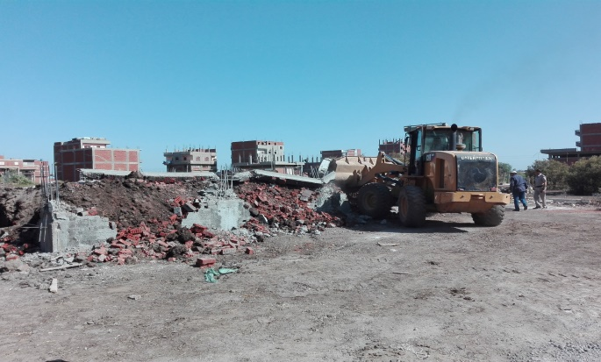
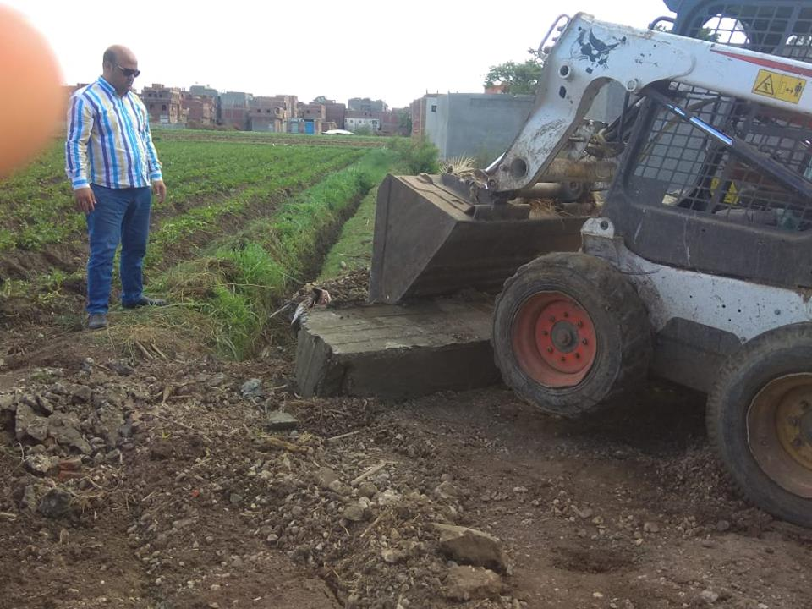
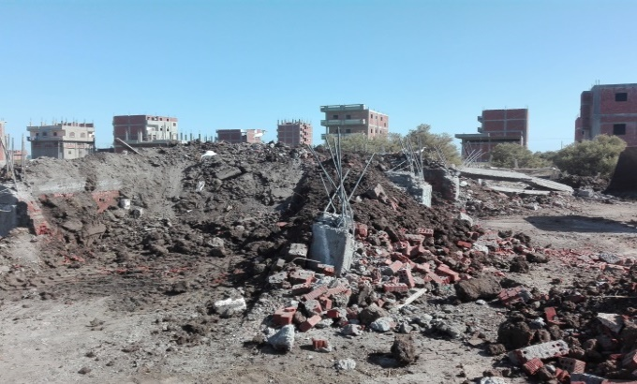
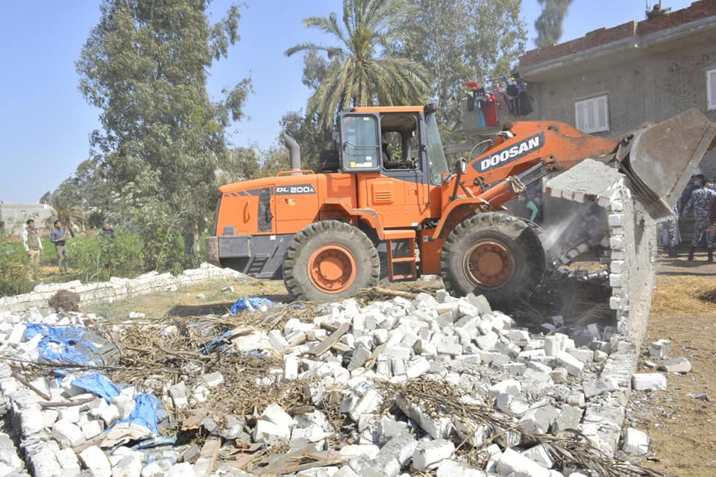
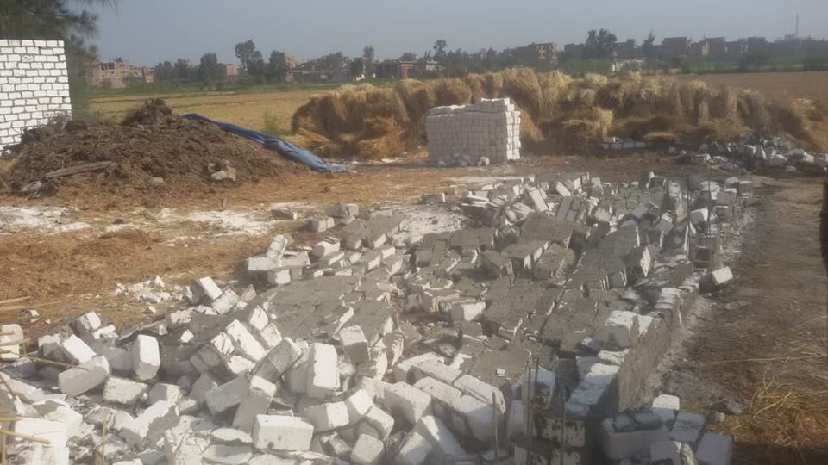
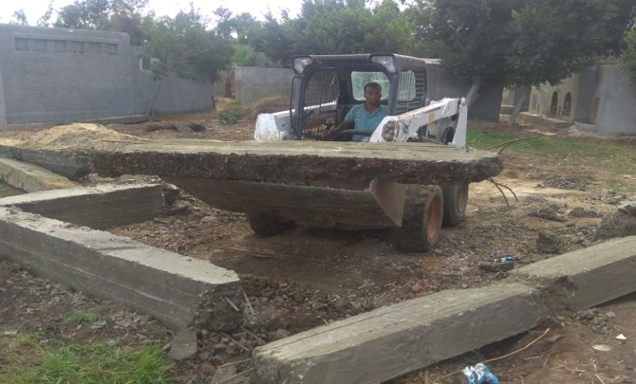
تعديات علي الاراضي الزراعية:
اصدرت الاستاذة الدكتورة منال عوض محافظ دمياط تعليماتها الي مدير عام مديرية الزراعة بدمياط بضرورة التنسيق مع رؤساء الوحدات المحلية للمراكز والمدن المحافظة من أجل ازالة كافة التعديات في المهد
ما تم ازالته خلال الفترة من 1 /4 /2020 حتي 30 /4 /2020
المركز | عدد | المساحة
 |  | س | ط | ف
دمياط | 16 | 20 | 12
فارسكور | 4 | صفر | 5
الزرقا | 10 | 6 | 15
كفر سعد | 11 | 1 | 8
كفر البطيخ | 29 | 8 | 1 | 1
الاجمالي | 70 | 11 | 18 | 2

Slide 28
تعديات علي املاك الدولة :
في اطار الحملة المكبرة التي يقودها الرئيس عبد الفتاح السيسي رئيس الجمهورية وبناء علي تكليفات سيادته بازالة كافة التعديات علي أراضي املاك الدولة
اجمالي ازالة التعديات علي اراضي املاك الدولة من 17 /5 /2017 حتي 30 /4 /2020
التصنيف | عدد حالات التعدي | اجمالي المساحة | عدد حالات التي تمت ازالتها | مساحة الازلات
ارض مباني (بالمتر مربع ) | 10254 | 1129920 | 4597 | 723839
ارض زراعية بالفدان | 6372 | 3031,7 | 6201 | 2971,53
موقف تقنين اراضي املاك الدولة حتي 30 /4 /2020
عدد حالات التقنين | حالات تم سداد رسم الفحص |  | حالات تم سداد رسم المعاينة و فرق رسم المعاينة
 | العدد | المبالغ | العدد | المبالغ
3105 | 2968 | 5,894,490 | 2410 | 1,842,258
موقف تحرير العقود
بيان | العقود التي تم تحريرها |  |  | العقود الجاري تحريرها
 | العدد | المساحة | المبالغ المحصلة | العدد | المساحة | المبالغ المحصلة
اراضي مبان | 174 | 27224 | 7,488,181 | 10 | 1275 | 288,844
اراضي زراعية | 3 | 5.885 | 592,683 | 0 | 0 | 0
 | 177 |  | 7,911,797 | 10 |  | 288,844
جملة الحصيلة النقدية بحساب حق الشعب : 16,107,456جنيه

Slide 29
تعديات علي املاك الدولة :
الاراضي الزراعية
عدد حالات التعديات | عدد حالات الازالة | نسبة التنفيذ
100 | 100 | 100%
مخالفات البناء
عدد حالات المخالفة | عدد حالات الازالة | النسبة
82 | 82 | 100%
اراضي املاك الدولة
عدد حالات التعدي | عدد حالات الازالة | نسبة التنفيذ
37 | 36 | 98%
اجمالي التعديات على الاراضي الزراعية واراضي املاك الدولة ومخالفات البناء
الاجمالي |  | عدد حالات الازالة والتصالح |  |  | نسبة مئوية
219
المستهدف | فوق المستهدف | ازالة | طلبات تصالح | مأهولة بالسكان
167 | 52 | 203 | 13 | 2 | 99.5%

Slide 30
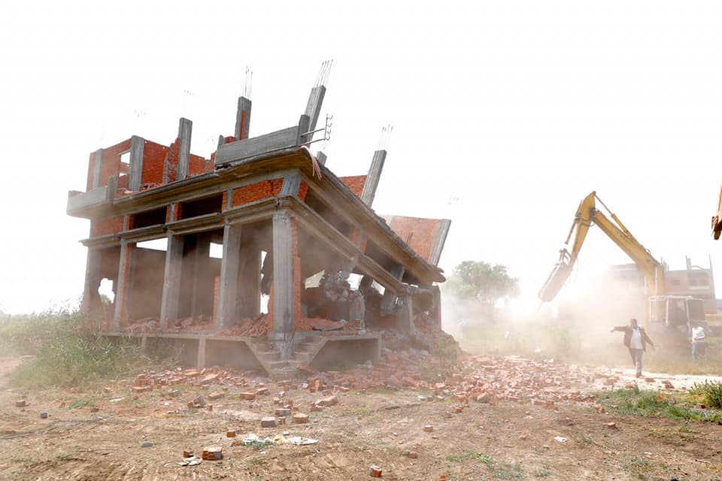
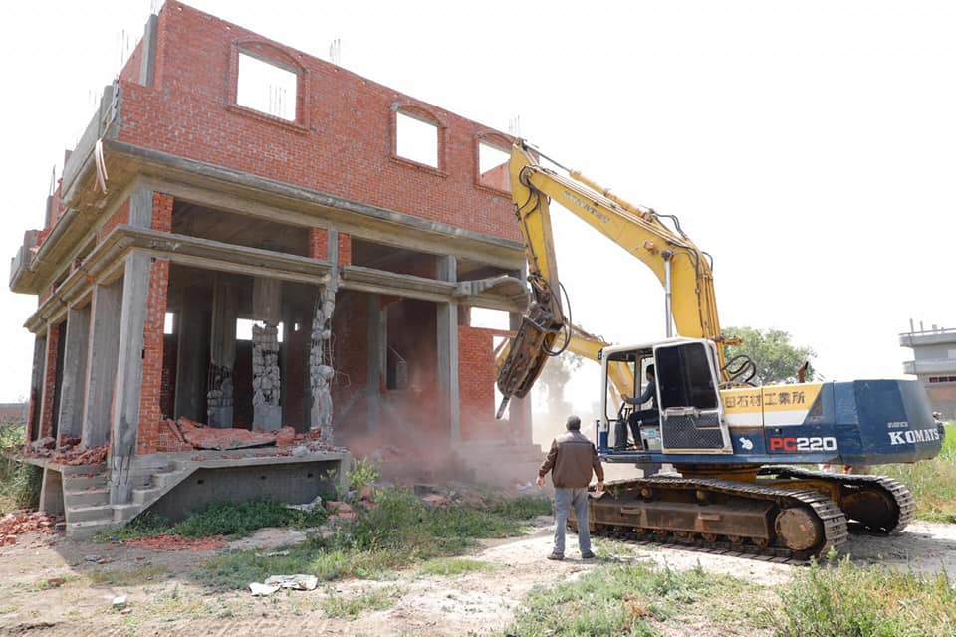
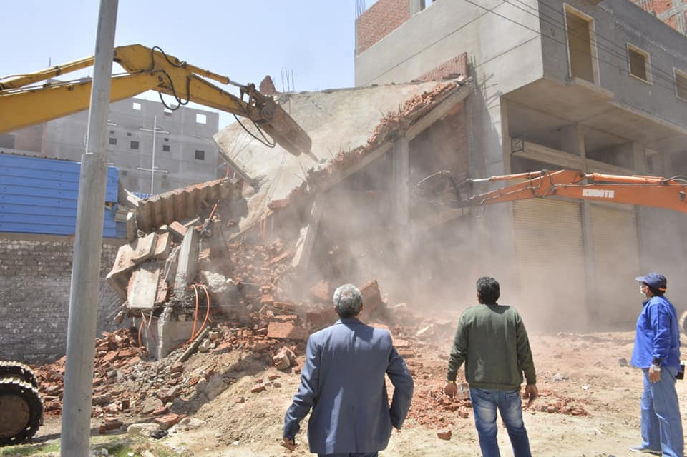
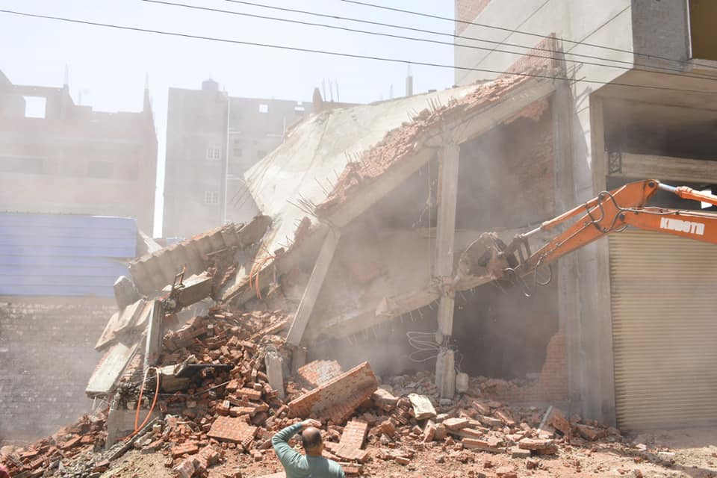
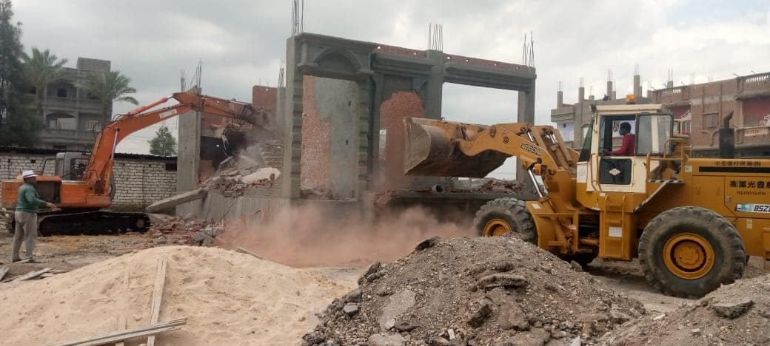
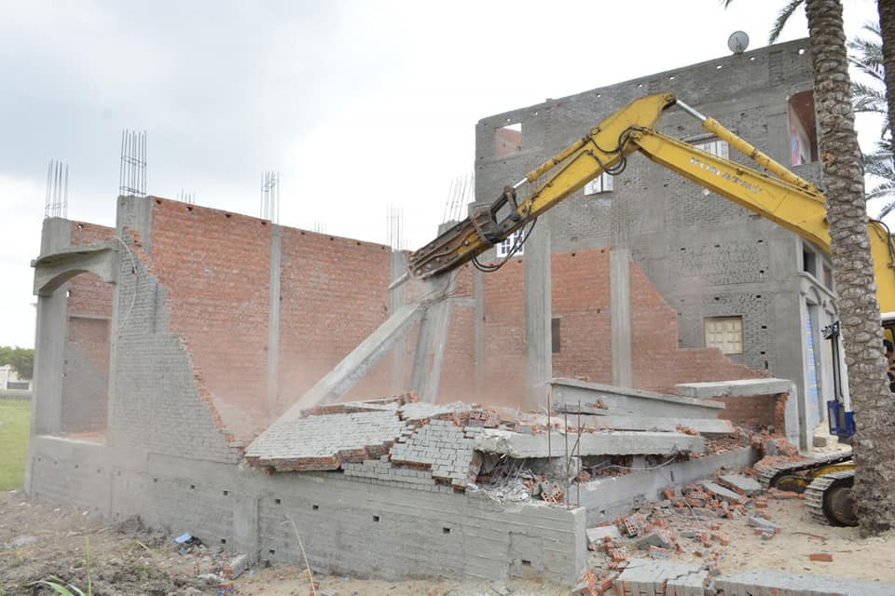
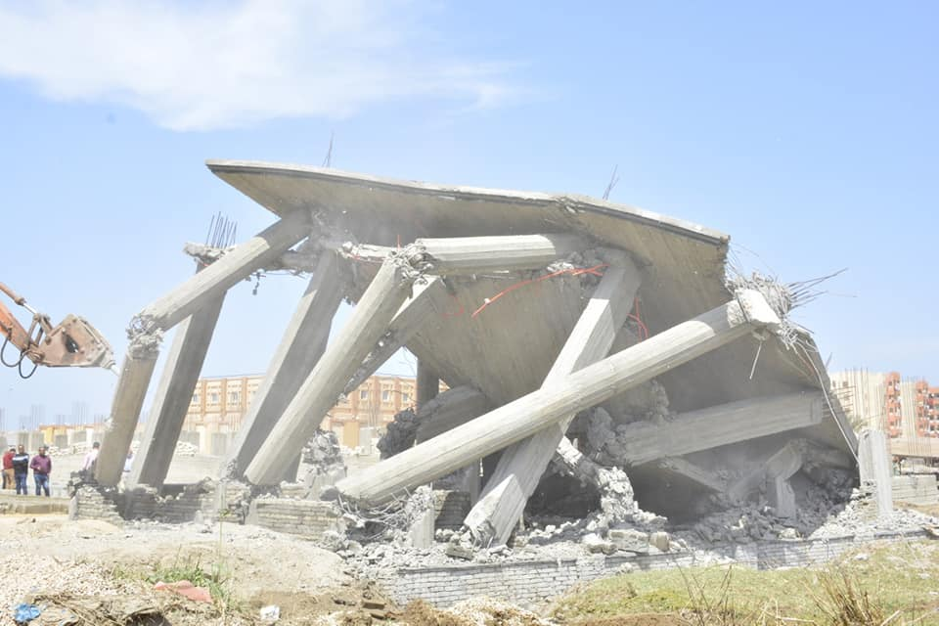
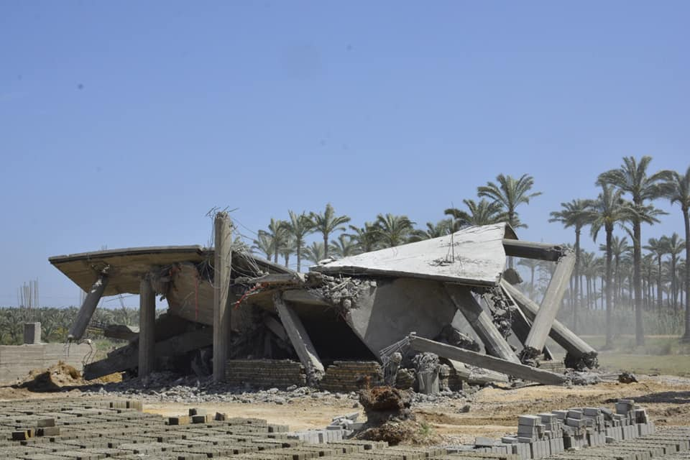
تعديات علي املاك الدولة :

Slide 31
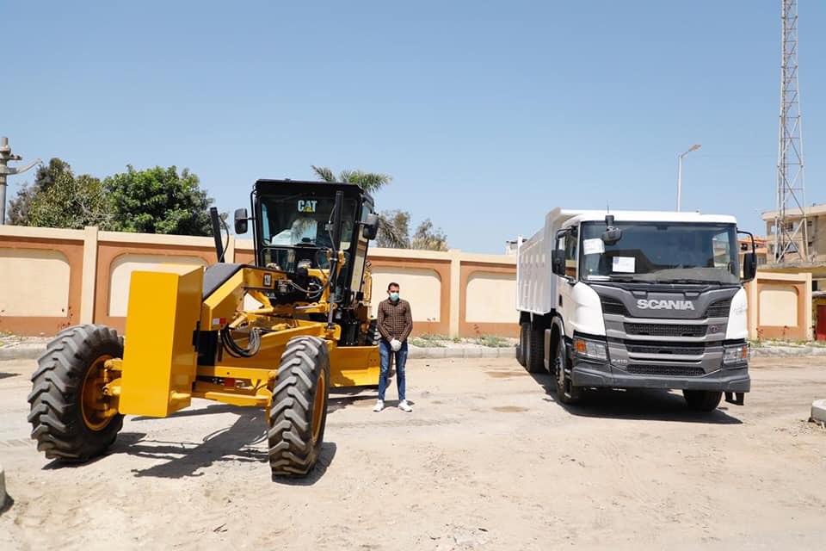
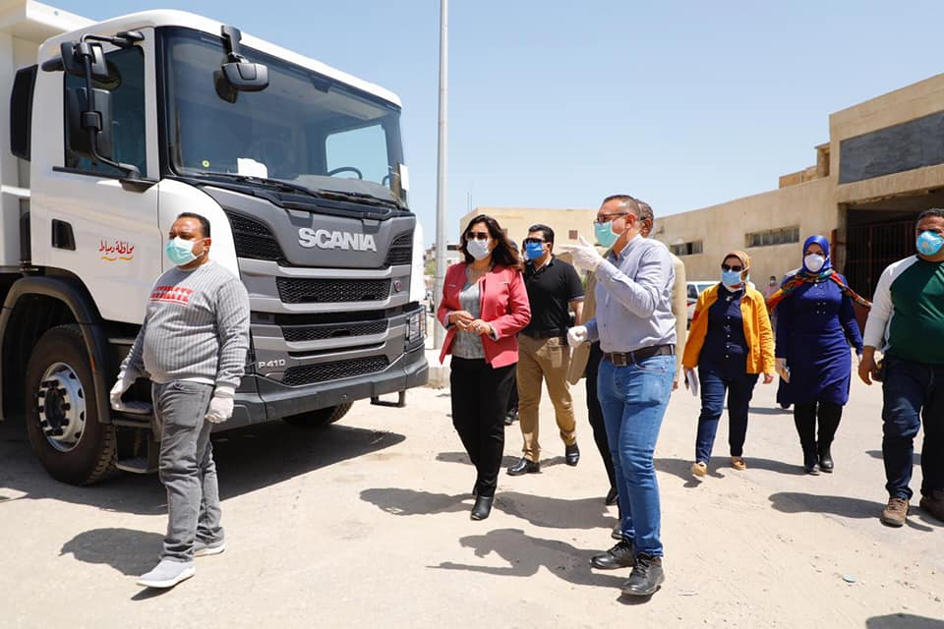
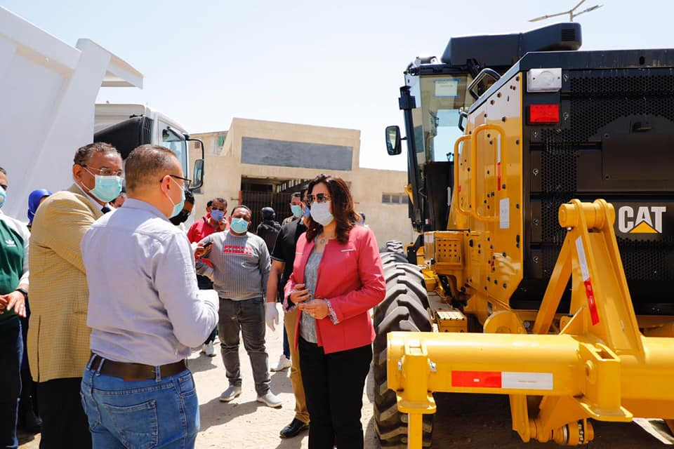
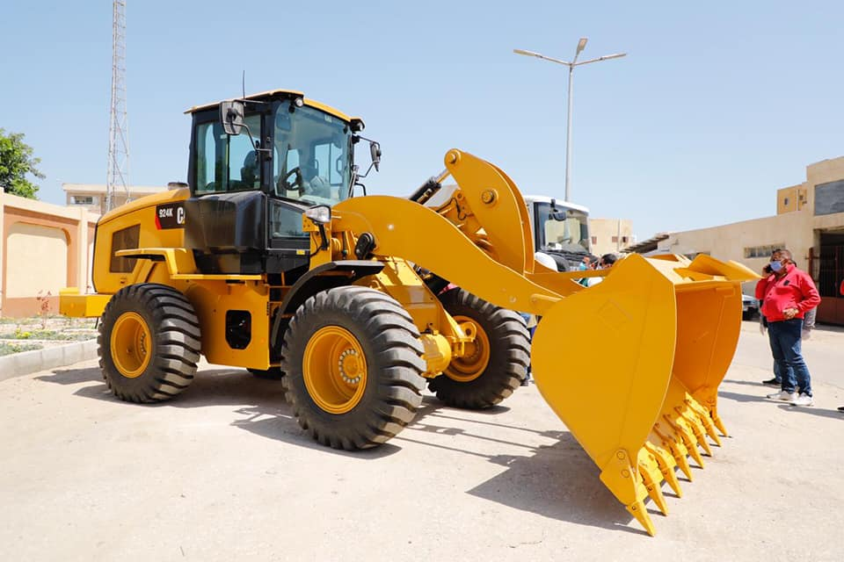
منظومة النظافة :
استلام معدات ومهمات جديدة للنظافة وتسوية الطرق بتكلفة إجمالية ١٤ مليون و ٣٠٠ الف جنيه
تم استلام عدد ٢ سيارة قلاب سعة ٢٠ طن بتكلفة قدرها ٤ مليون و ٣٠٠ الف جنيه حيث من المقترح ضمهم إلى معدات الطوارئ بديوان عام المحافظة والتى تستخدم في حملات النظافة بكافة المناطق،
بالإضافة إلى جريدر لتسوية الطرق بقيمة ٦ مليون و ٨٠٠ الف جنيه وكذلك لودر مفصلى ٢ متر بتكلفة ٣ مليون و ٢٠٠ الف جنيه، إذ سيتم دعم الوحدة المحلية لمدينة رأس البر بهما مع استخدامهم في حال الاحتياج إليهم بالمراكز والمدن الأخرى...

Slide 32
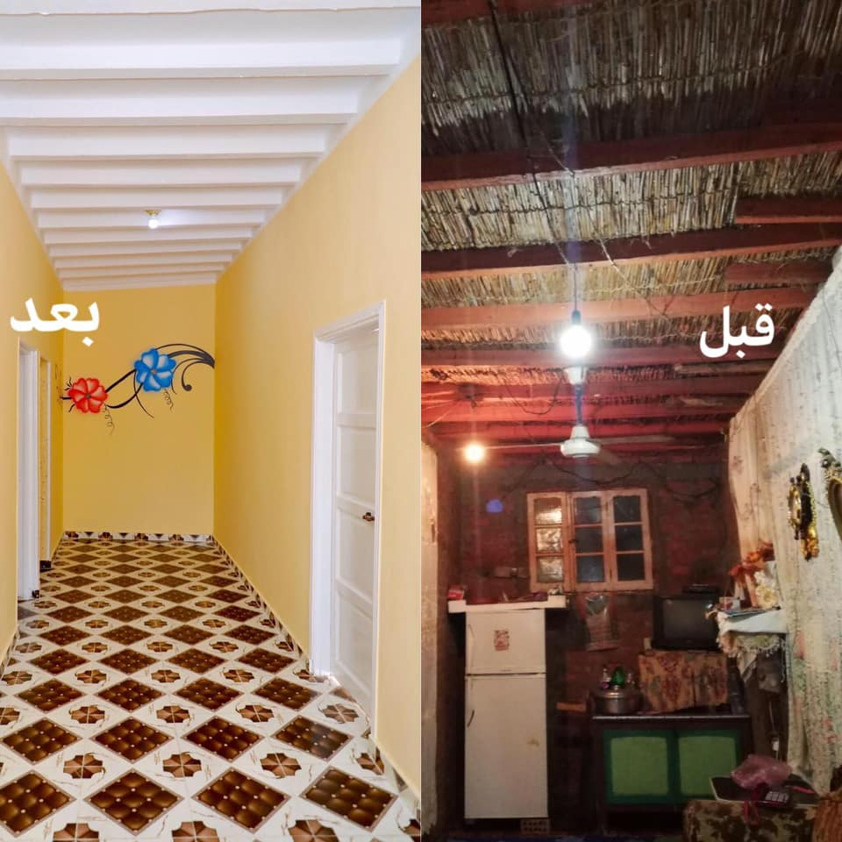
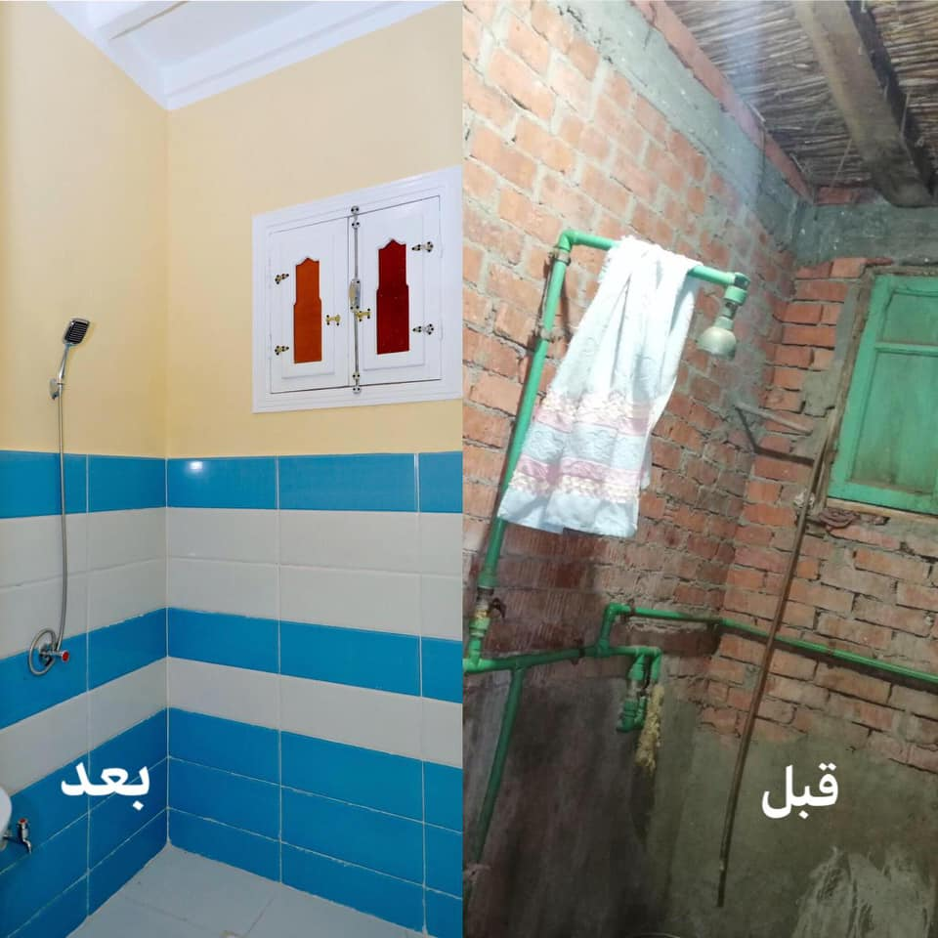
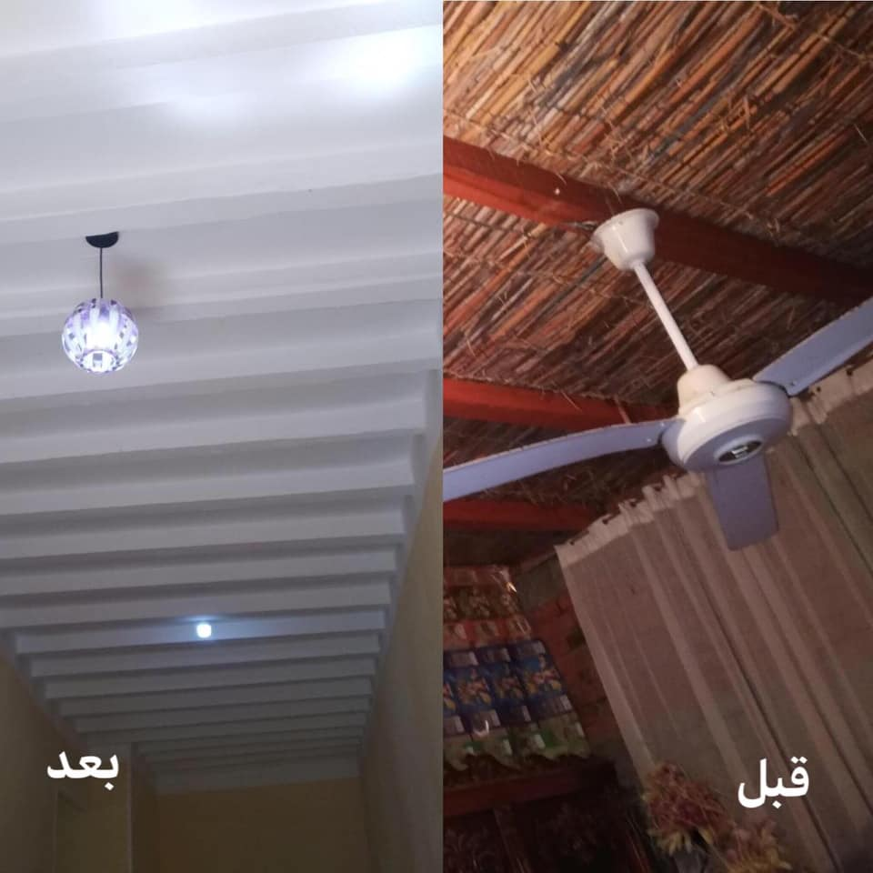
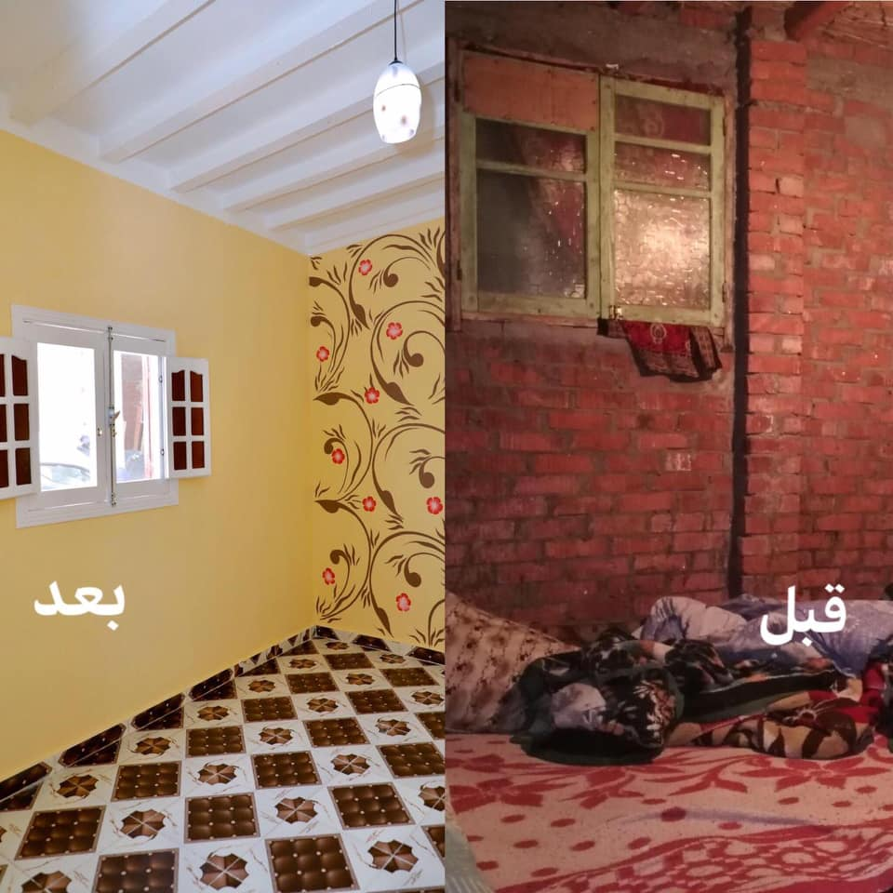
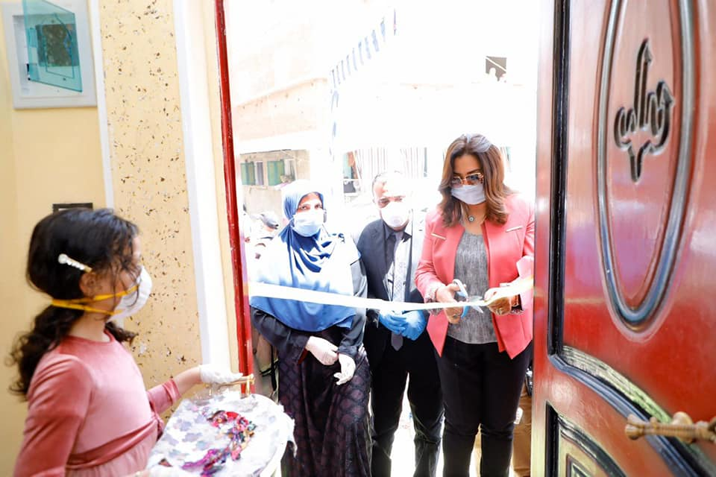
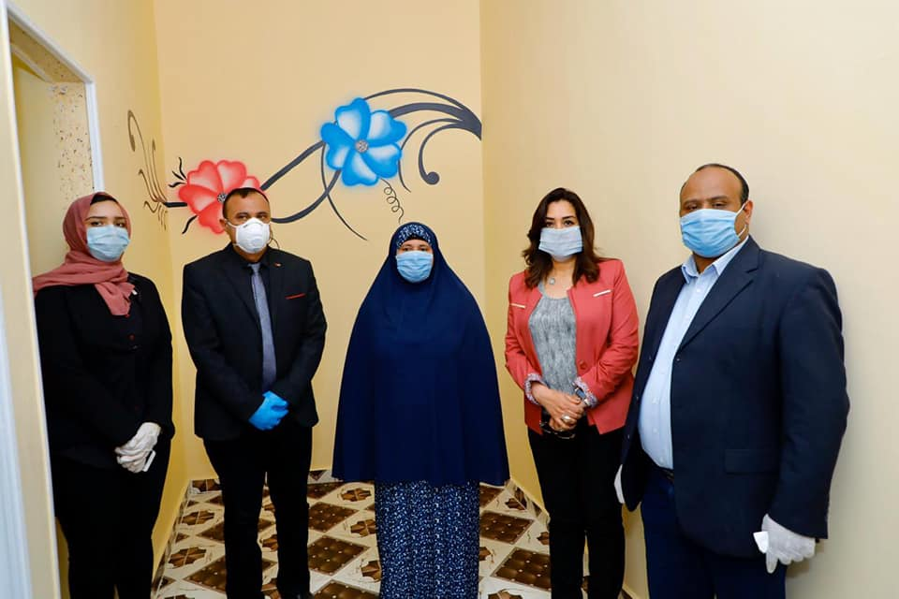
جولات ومحليات :
شهدت الأستاذة الدكتورة منال عوض محافظ دمياط، فعاليات تسليم أعمال إعمار ورفع كفاءة ١١ منزل بقرية العطوى، والتى تأتى من بين ٢٥ منزل تم تطويرهم من قبل صندوق تحيا مصر وجمعية الأورمان بعدد من القرى التابعة لمركز فارسكور بواقع ١٠ منازل بتفتيش السرو و اثنين بالغوابين ومنزلين بالضهرة وأبو جريدة، وذلك ضمن أعمال المرحلة الثانية من مشروع تأهيل و إعمار المنازل المتدهورة ب ١٠٠ قرية بمحافظات الجمهورية فى إطار المبادرة الرئاسية لإعمار القرى الأكثر احتياجا ووفقاً للبروتوكول المبرم بين الصندوق والجمعية والذى تم توقيعه منذ عام ٢٠١٥..

Slide 33
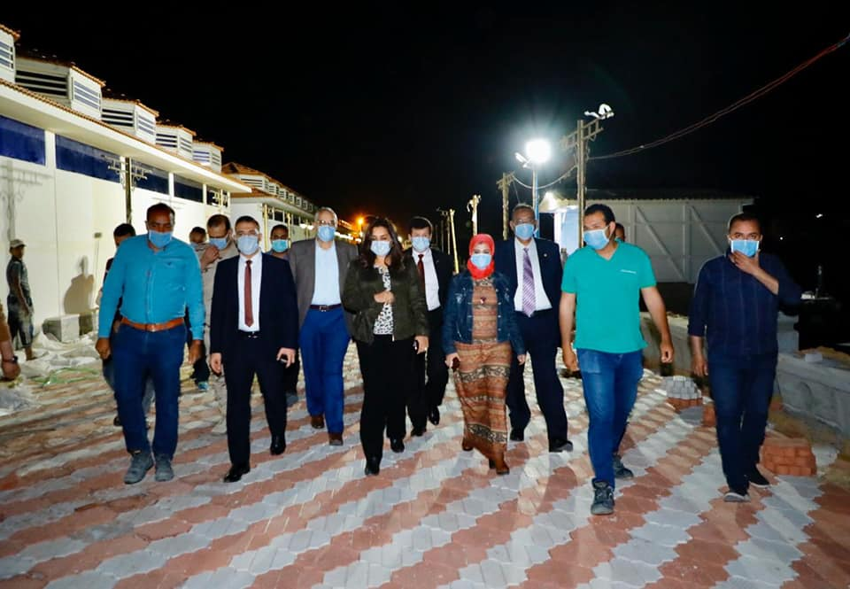
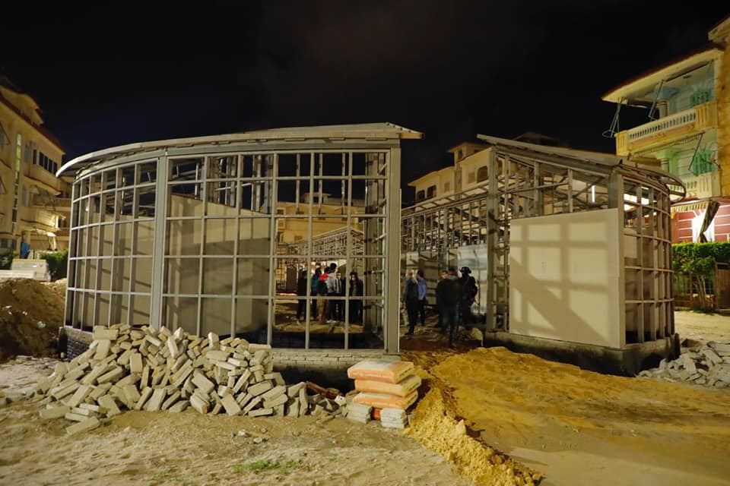
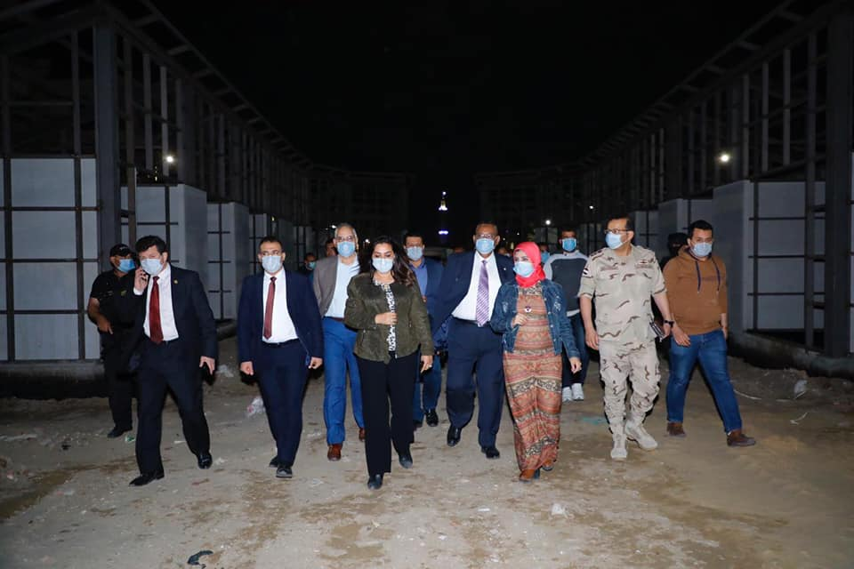
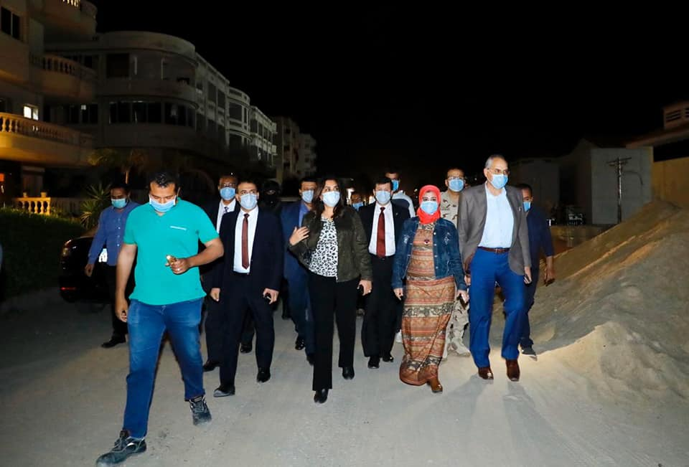
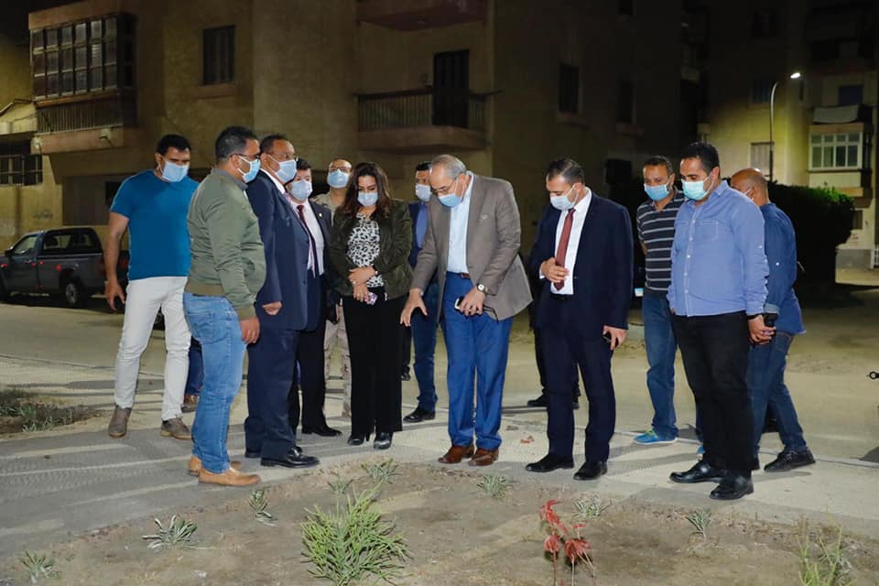
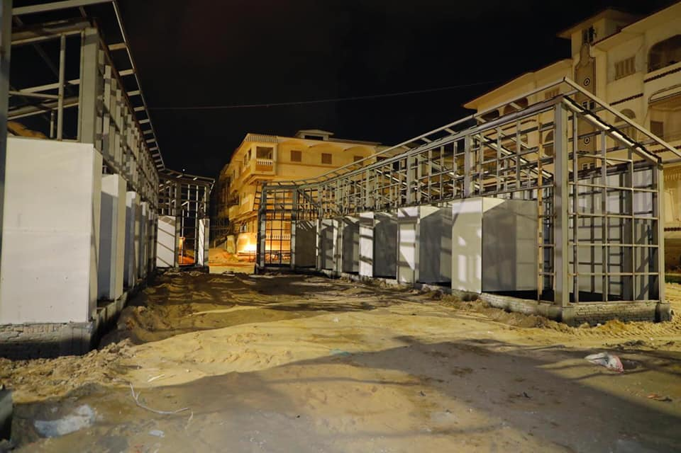
جولات ومحليات :
محافظ دمياط تتفقد السوق الحضارى و٥١ لمتابعة الأعمال الجارية بهما

Slide 34
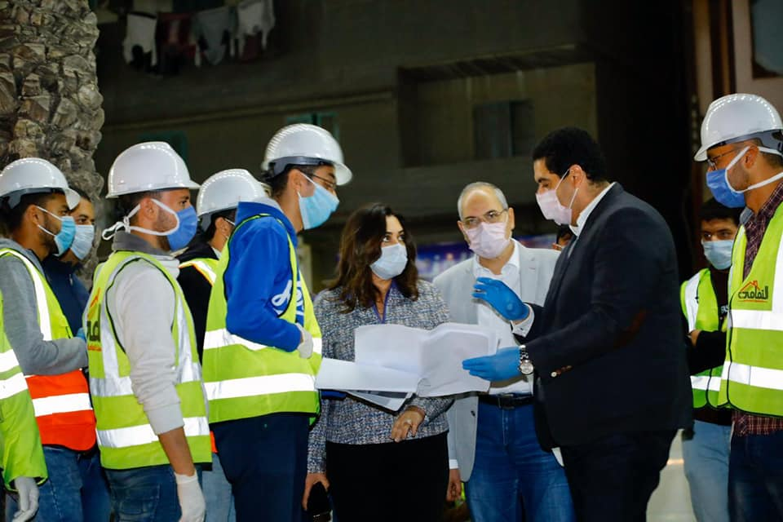
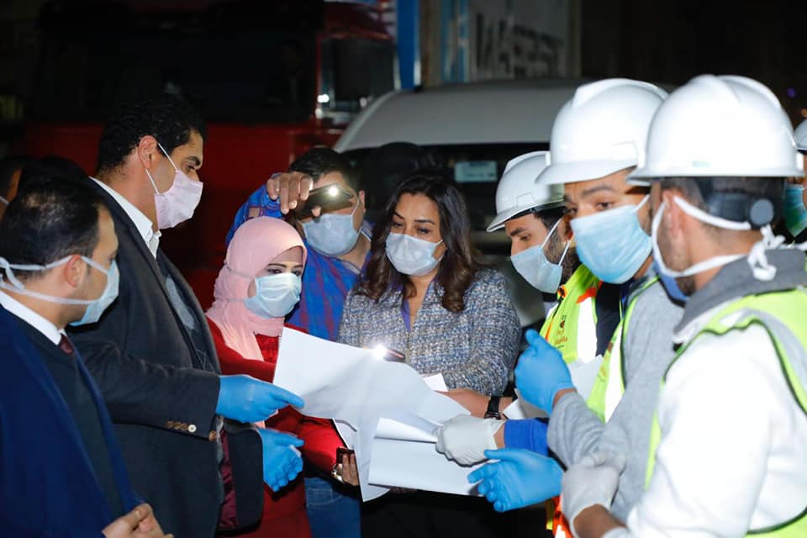
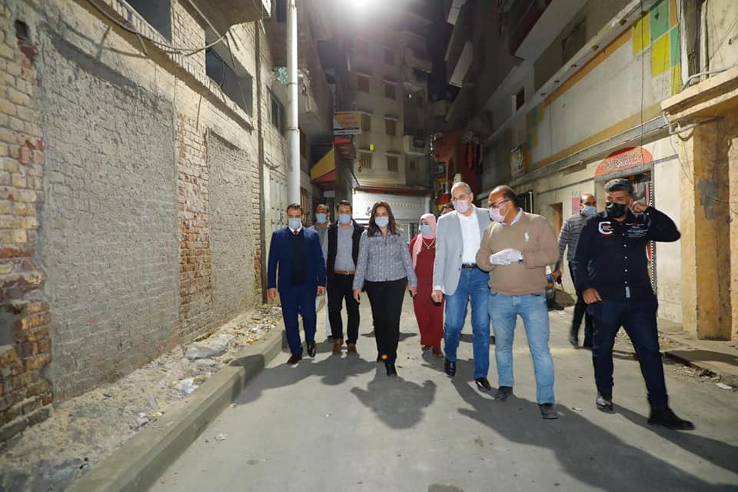
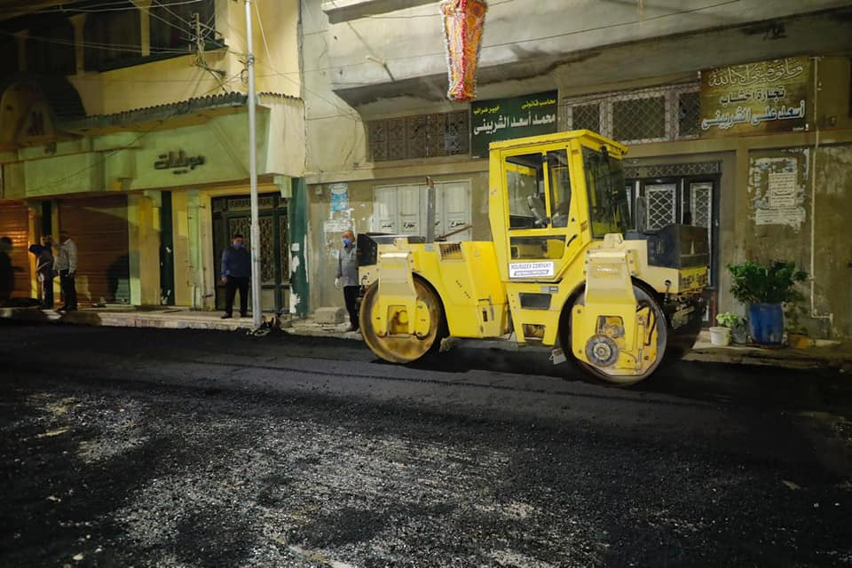
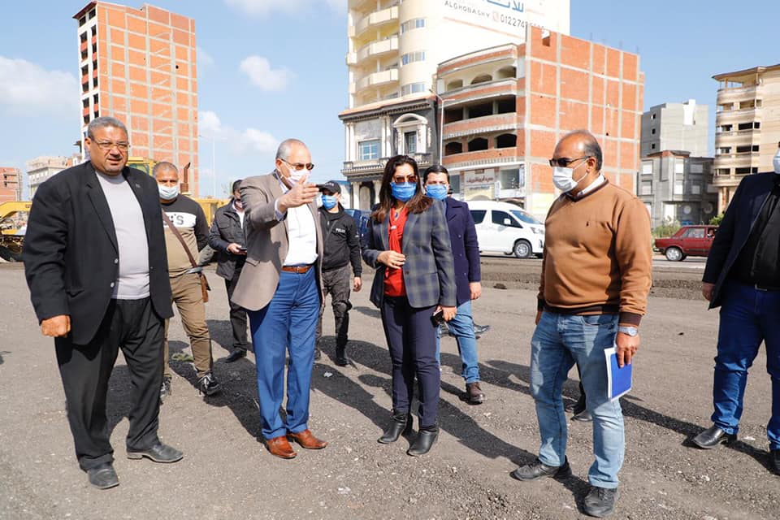
جولات ومحليات :
خلال فترة حظر التجوال... محافظ دمياط تتابع الموقف التنفيذى بعدد من المشروعات وتتفقد عمليات الرصف الجارية ببعض المناطق بمدينة دمياط
محافظ دمياط تشدد على تكثيف حملات النظافة و شفط تجمعات المياه بعزبة العمال بالسنانية المحافظ تتابع أعمال رصف الطريق الواقع بإمتداد شارع ٣٠٦

Slide 35
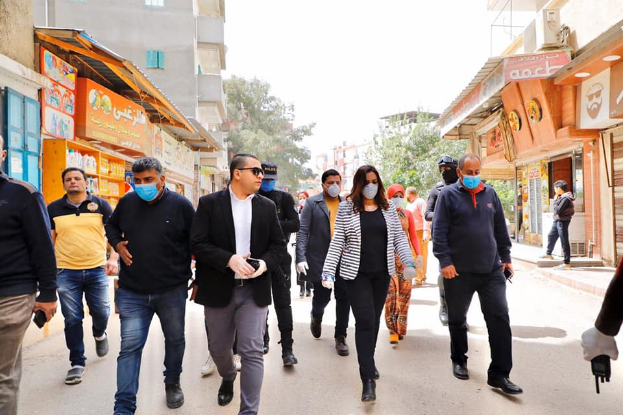
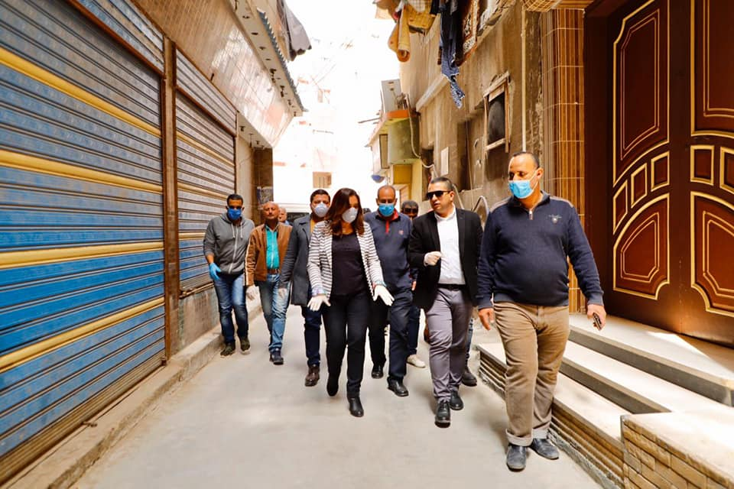
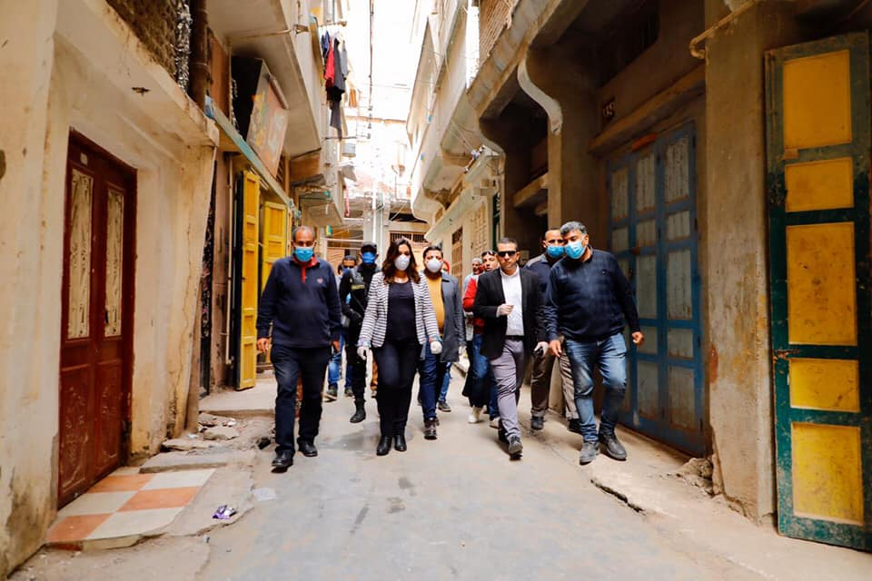
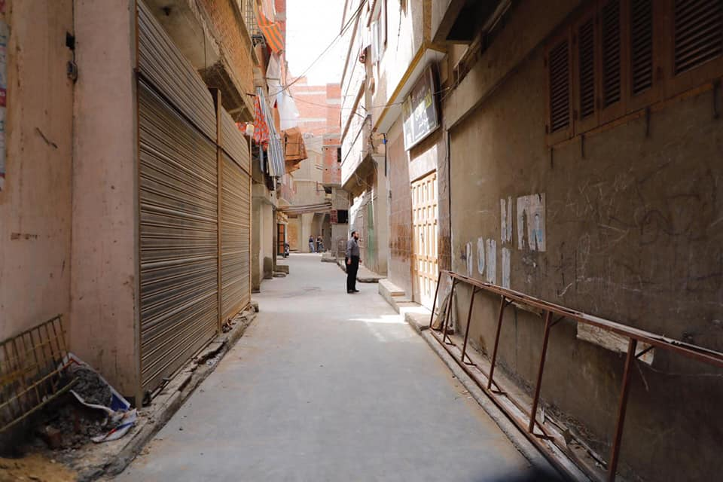
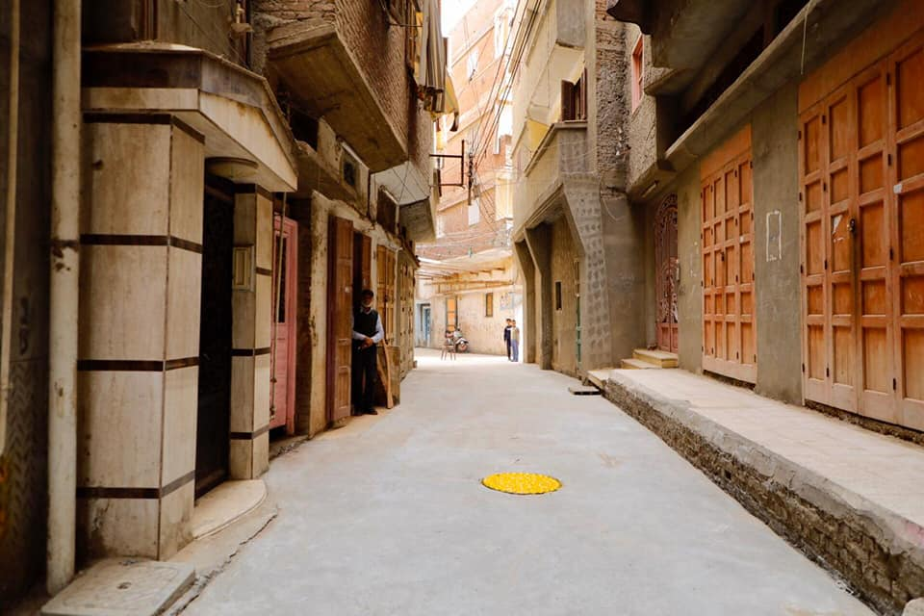
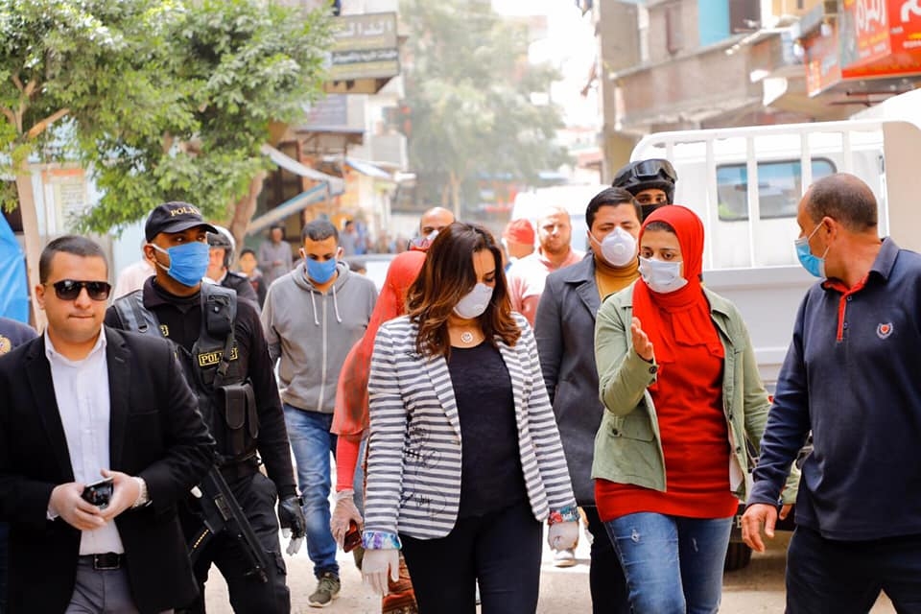
جولات ومحليات :
محافظ دمياط تتابع عمليات الرصف بالبلاطات الخرسانية بمنطقة الخضرى بالأعصر

Slide 36
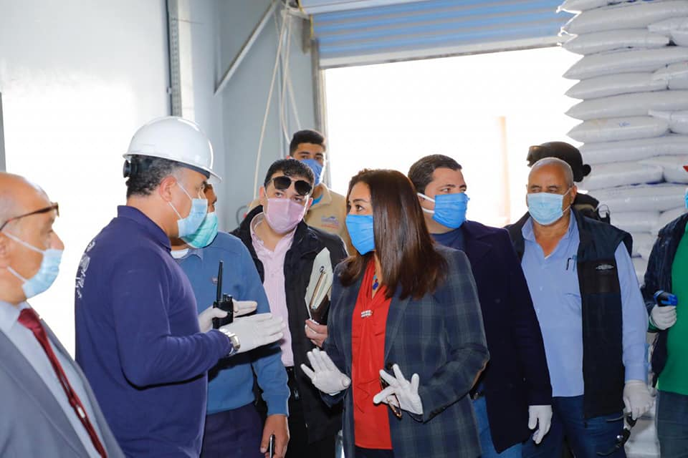
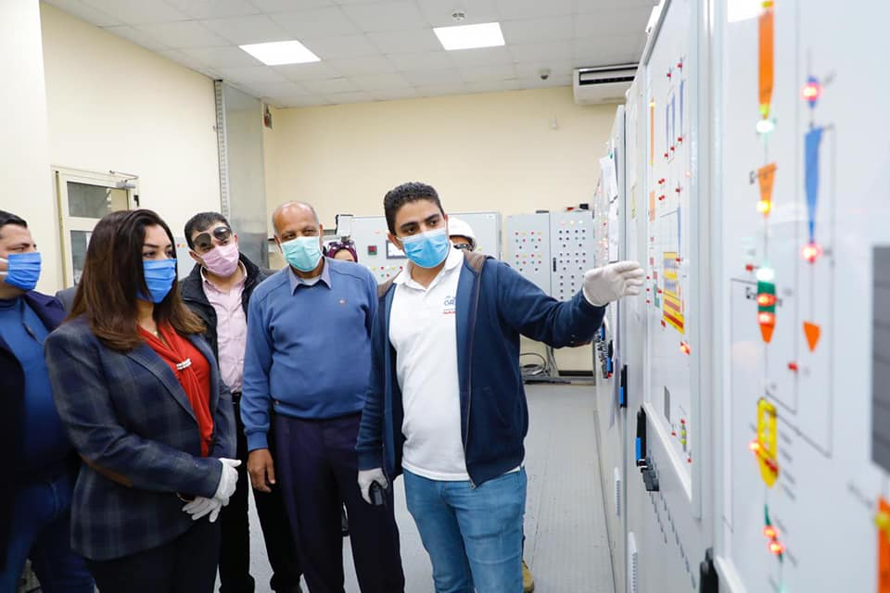
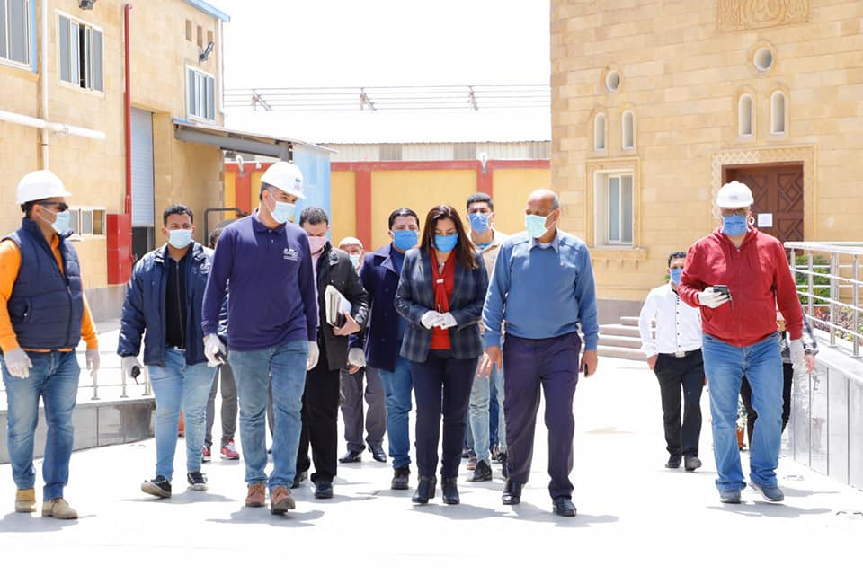
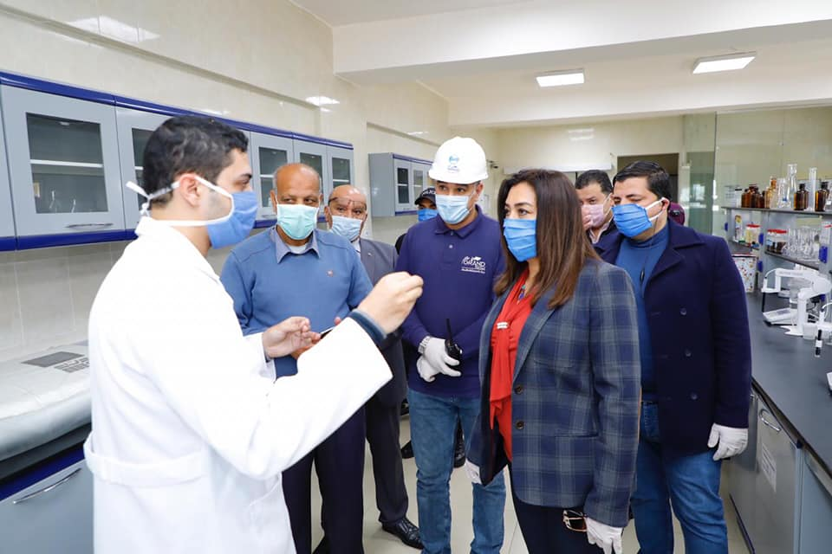
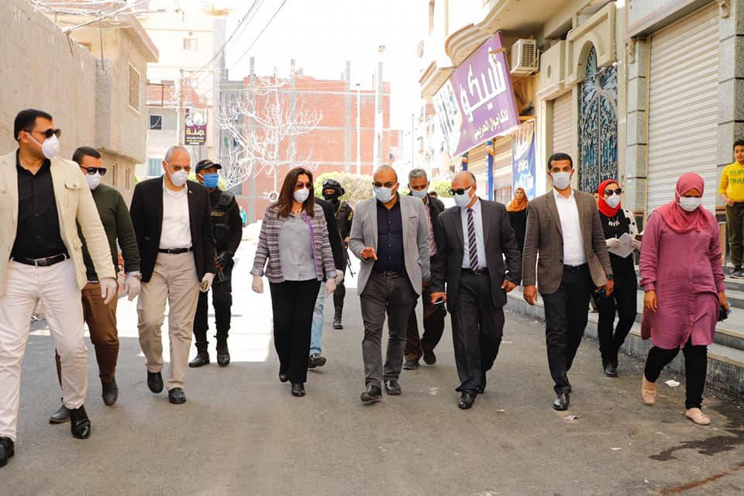
جولات ومحليات :
محافظ دمياط تتفقد عدد من المصانع بالمنطقة الصناعية بدمياط الجديدة للوقوف على انتظام سير العملية الإنتاجية و إتخاذ كافة الإجراءات الوقائية و الإحترازية للحفاظ على سلامة العاملين
خلال متابعتها لأعمال الخطة الاستثمارية بكفر سعد... محافظ دمياط تبدى استيائها من سوء تنفيذ عمليات الرصف وعدم التعامل بحزم مع التعديات على حرم الطريق المحافظ تقرر إحالة نائب رئيس الوحدة المحلية والجهاز الإشرافى على أعمال الرصف للشئون القانونية للتحقيق

Slide 37
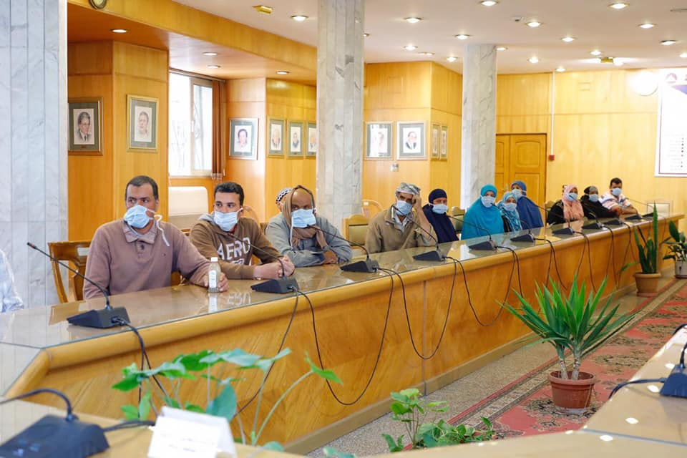
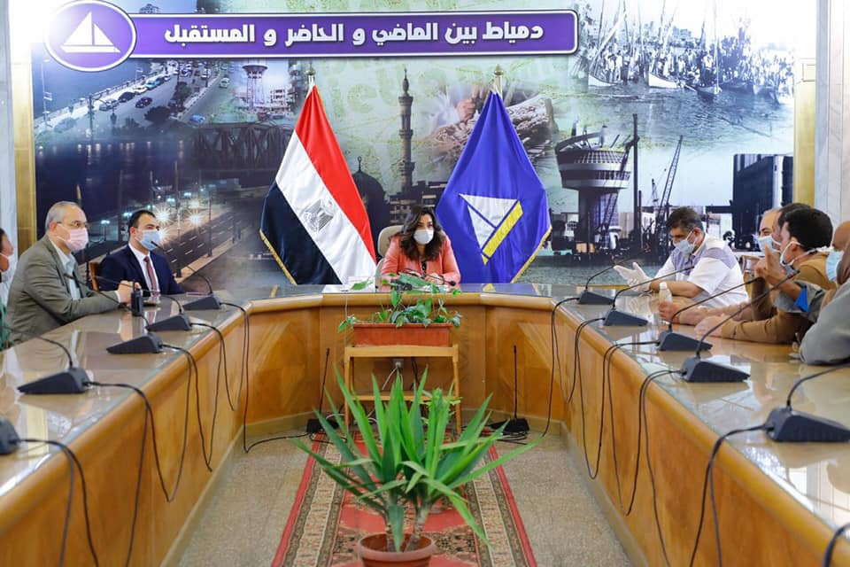
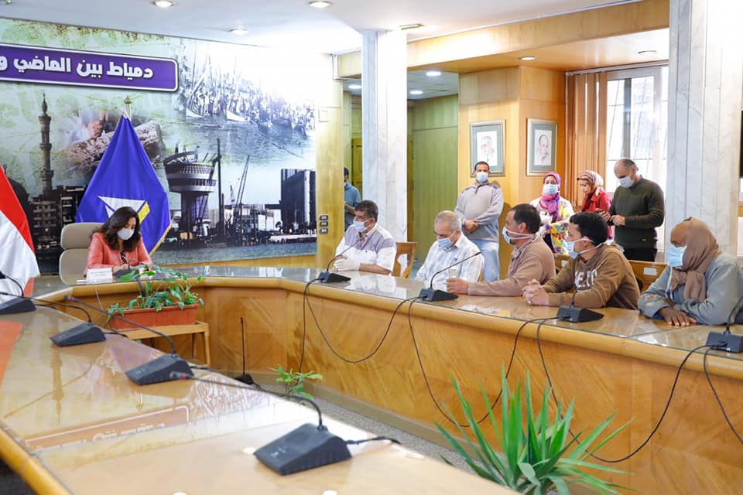
لقاءات مع المواطنين :
التقت الأستاذة الدكتورة منال عوض محافظ دمياط،، مع أهالى عزبة فرحات التابعة لقرية البصارطة، وذلك استجابة لمطلبهم وعرض مشكلتهم الخاصة بنقص مياه الشرب ووجود شوائب بها نتيجة إزالة ٣٠٠ متر بخط المياه المتعارض مع الطريق الجارى إنشاؤه ببحيرة المنزلة، وكذلك تصدى أحد المواطنين من مالكى الأرض التى يتعين تنفيذ أعمال الخط بها للمسئولين بشركة مياه الشرب والصرف الصحى و منعهم من تنفيذ تلك المهام.

Slide 38
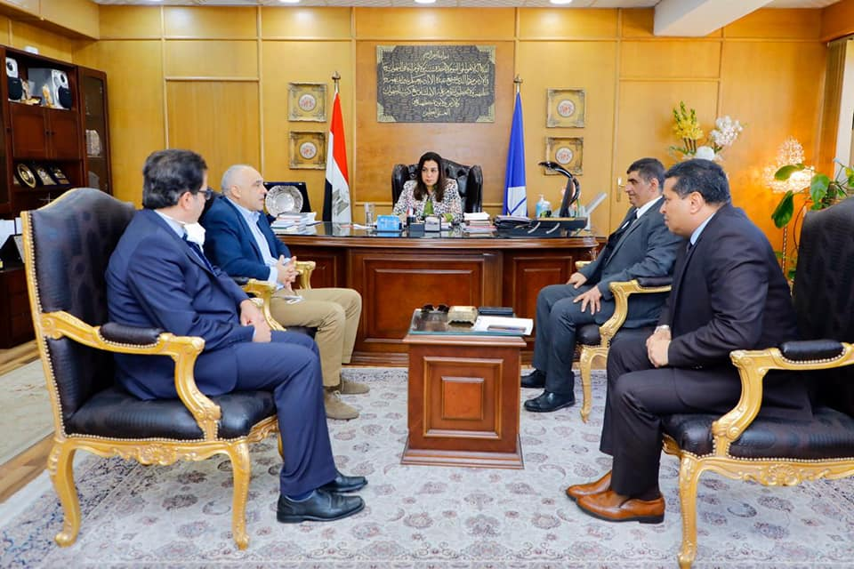
لقاءات مع الجهات التنفيذية
محافظ دمياط تناقش مع رئيس شركة موبكو آليات إستكمال محطة رفع صرف صحي عبد القادر ٢ المحافظ تؤكد البدء فوراً في تنفيذ جميع الأعمال لإفتتاح المشروع خلال الجدول الزمنى المحدد
محافظ دمياط تتابع الموقف التنفيذى لمشروعات مياه الشرب والصرف الصحي وتوجه بنهو مشكلة صرف صحي ميت الشيوخ فوراً المحافظ تناقش آليات تخطيط المنطقة المجاورة لسوق فارسكور الحضارى و استكمال أعمال توصيل الغاز بالمدينة الدكتورة منال عوض تؤكد " إدراج تطوير كورنيش فارسكور ضمن مشروعات التنسيق الحضارى بخطة العام القادم"

Slide 39
لقاءات مع الجهات التنفيذية
محافظ دمياط تعقد إجتماعاً لمناقشة أعمال الخطة الاستثمارية ٢٠٢١/٢٠٢٠ برأس البر و كفر البطيخ
محافظ دمياط تناقش آليات تحديد مشروعات الخطة الاستثمارية للعام المالى القادم بمركز ومدينة فارسكور

